Slide 1
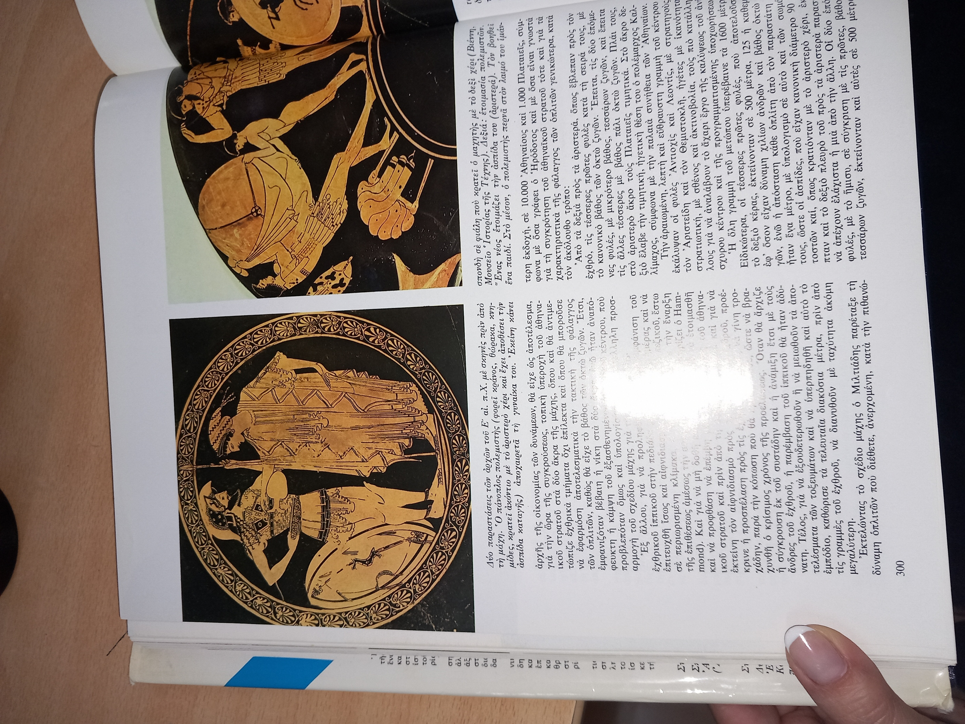
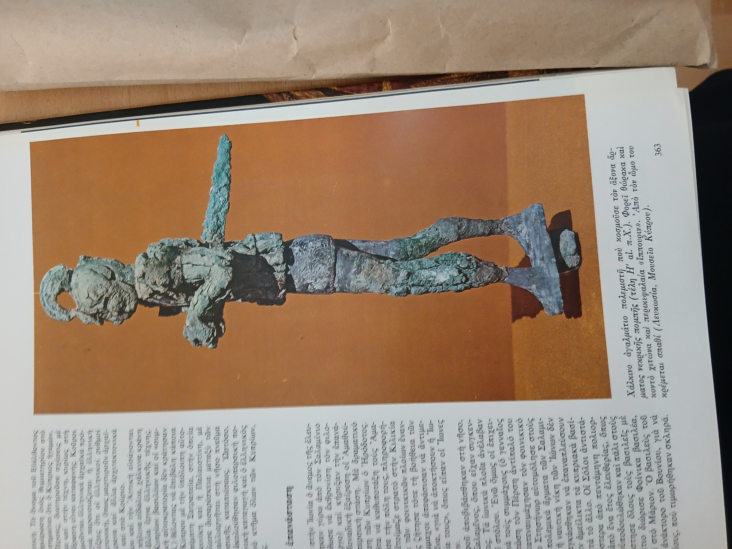
Μικρά Ασία και Κύπρος : Ένας ιστορικός παραλληλισμός: Η διαχρονική σύνδεση των δύο περιοχών από την αρχαιότητα (499 π.Χ.) έως τους νεότερους χρόνους (1922)
Σκηνή πριν από τη μάχη – πάνοπλος πολεμιστής 5^{ο} αιώνας π.Χ.
Βιέννη Μουσείο Ιστορίας της Τέχνης
Στυλιανός Αλεξίου κ.ά., Ιστορία του Ελληνικού Έθνους, τόμος Α’, Αθήνα 1970, σελ. 300.
Χάλκινο αγαλμάτιο πολεμιστή τέλη 8^{ου} αιώνα π.Χ.
Λευκωσία Μουσείο Κύπρου
Μανόλης Ανδρόνικος κ.ά., Ιστορία του Ελληνικού Έθνους, τόμος Β’, Αθήνα 1970, σ. 362- 363.
Δρ Ελένη Χαραλάμπους
elenecharalampous72@gmail.com
https://www.e-charalambous.com

Slide 2
Συνέδριο του Δικτύου Σχολείων για την Προώθηση του Ιστορικού Γραμματισμού
Παρασκευή, 8 Μαΐου 2026, Λευκωσία
Παιδαγωγικό Ινστιτούτο Κύπρου

Slide 3
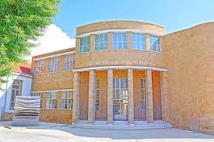
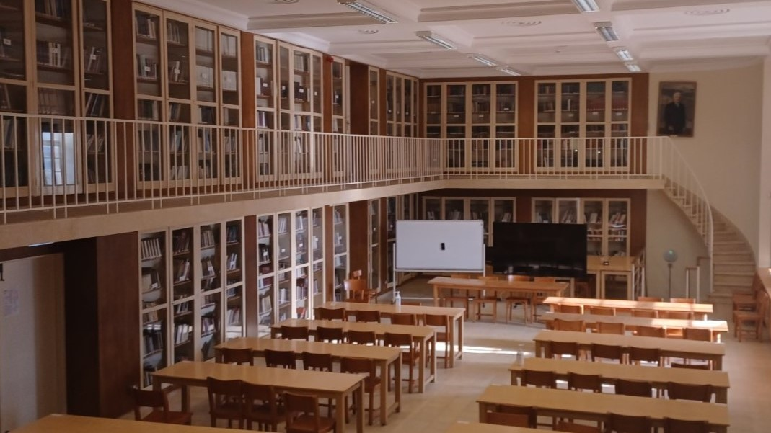
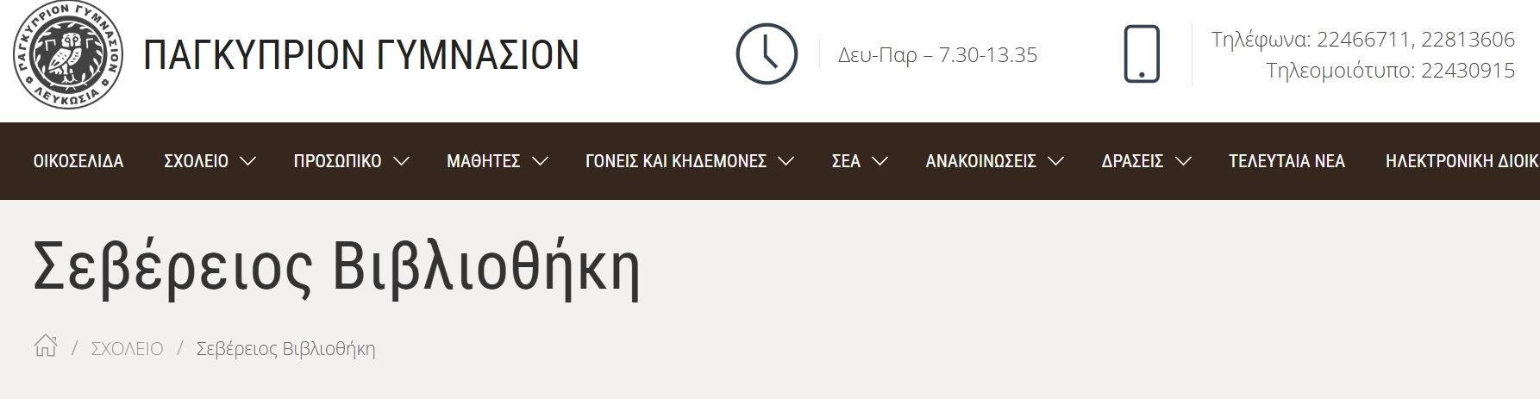
Βιβλιοθήκη ως πεδίο βιωματικής μάθησης
Σεβέρειος Βιβλιοθήκη - ΠΑΓΚΥΠΡΙΟΝ ΓΥΜΝΑΣΙΟΝ
Επιτόπια αναζήτηση βιβλίων
Ανάπτυξη ερευνητικών δεξιοτήτων

Slide 4
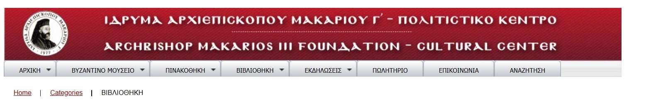
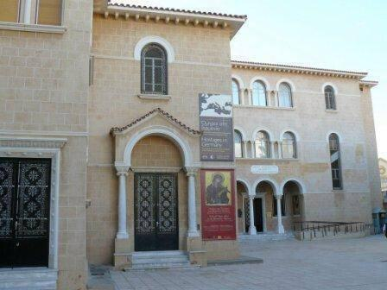
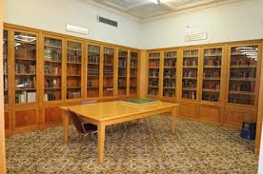

Slide 5
Περιεχόμενα
Ι. Εισαγωγή
ΜΕΡΟΣ Ι
ΙΙ. Οι αντιπαρατιθέμενες προσλήψεις μιας εξέγερσης
ΙΙΙ. Αυτοαξιολόγηση
ΜΕΡΟΣ ΙΙ
ΙV. 1922 : "καθρέφτης" της κυπριακής διχόνοιας;
V. Αυτοαξιολόγηση

Slide 6
Η εισήγηση εξετάζει τους ιστορικούς δεσμούς Μικράς Ασίας και Κύπρου μέσα από τα ορόσημα του 499 π.Χ. και του 1922.
Μέσα από τη σύγκριση πηγών και αφηγημάτων, προτείνεται ένα διδακτικό μοντέλο που καλλιεργεί την κριτική σκέψη και την ιστορική ενσυναίσθηση των μαθητών/μαθητριών.

Slide 7
Εισαγωγή :
Η παρούσα εισήγηση διερευνά τους διαχρονικούς δεσμούς και τις κοινές ιστορικές τύχες Μικράς Ασίας και Κύπρου, εστιάζοντας σε δύο κομβικά ορόσημα: την Ιωνική Επανάσταση (499 π.Χ.) με την παράλληλη Επανάσταση του Ονήσιλου και τη Μικρασιατική Καταστροφή του 1922.
Στο πρώτο μέρος εξετάζονται οι διαφορετικές ερμηνευτικές προσεγγίσεις των εξεγέρσεων του 499 π.Χ. : (α) το αφήγημα της "προαιώνιας φυλετικής ενότητας", (β) το αφήγημα των "υλιστικών οικονομικών αναγκών" που πυροδοτούν τους αγώνες και (γ) το αφήγημα της επανάστασης ως αποτελέσματος τυχοδιωκτισμού ή προσωπικού κινήτρου.
Στο δεύτερο μέρος, το 1922 προσεγγίζεται ως "καθρέφτης" της κυπριακής διχόνοιας. Αναλύεται η πολυπρισματική πρόσληψη των γεγονότων —ως Μικρασιατική Καταστροφή για τους Ελληνοκυπρίους και ως Πόλεμος Ανεξαρτησίας για τους Τουρκοκυπρίους— και εξετάζεται πώς αυτή η διάσταση επηρέασε τη διαμόρφωση των συλλογικών ταυτοτήτων στο νησί.
Η διδακτική πρόταση αξιοποιεί ρεπερτόρια λόγου από τον Τύπο, τα σχολικά εγχειρίδια και τη λογοτεχνία, επιδιώκοντας να μετατρέψει τη σχολική τάξη σε πεδίο κριτικής διερεύνησης. Στόχος είναι οι μαθητές/μαθήτριες, μέσα από τη σύγκριση πηγών, να αναπτύξουν ιστορική ενσυναίσθηση και να αντιληφθούν την Ιστορία ως μια ζωντανή, πολυδιάστατη διαδικασία.

Slide 8
την ανάπτυξη κριτικής σκέψης,
Η καλλιέργεια του ιστορικού γραμματισμού
μέσω της συγκριτικής ανάλυσης της Ιωνικής Επανάστασης και της εξέγερσης του Ονήσιλου, με στόχο
την ιστορική ενσυναίσθηση και
την κατανόηση των αιτιακών δεσμών μεταξύ γεωγραφίας και ιστορικών γεγονότων.

Slide 9
ΜΕΡΟΣ Α’
Ιωνική Επανάσταση-Επανάσταση Ονήσιλου
Κριτική Αντίληψη
Σύνδεση με το Παρόν
Διεπιστημονικότητα
Ιστορικός Γραμματισμός
Ιστορική Γνώση
Ιστορική Σκέψη
Χρήση Πηγών
Ιστορική Πλαισίωση
Αιτιότητα
Ιστορική Ενσυναίσθηση
Ο σχεδιασμός των δραστηριοτήτων εδράζεται στο τρίπτυχο : ιστορική γνώση, ιστορική σκέψη και διεπιστημονικότητα/επικαιροποίηση.

Slide 10
Ιστορική γραμμή
Ιωνική Επανάσταση
Επανάσταση Ονήσιλου
Περσικοί πόλεμοι
499 π.Χ.
490 π.Χ.
Η κατανόηση του ιστορικού χρόνου αποτελεί βασική προϋπόθεση για την ανάπτυξη της ιστορικής σκέψης

Slide 11
Πρώτη δραστηριότητα: Αξιοποίηση του χάρτη, ώστε οι μαθητές/μαθήτριες
να εντοπίσουν τη Μικρά Ασία και την Κύπρο,
να κατανοήσουν τη γεωγραφική τους σημασία ως σταυροδρόμι τριών ηπείρων και
να κατανοούν τη διάκριση των όρων "νήσος" και "χερσόνησος.

Slide 12
Παρατηρήστε τον χάρτη της Εγγύς Ανατολής. Εντοπίστε τη μεγάλη χερσόνησο που αποτελεί τη φυσική γέφυρα μεταξύ Ευρώπης και Ασίας. Στη συνέχεια, βρείτε το στρατηγικής σημασίας νησί που βρίσκεται στο σταυροδρόμι τριών ηπείρων, νότια της χερσονήσου αυτής.
Προϋπάρχουσες γνώσεις
Εγγύς Ανατολής
Μικρά Ασία
Κύπρος
χερσόνησος-νησί
Να κατανοούν γιατί η Γεωγραφία είναι σημαντική για την εξερεύνηση της Ιστορίας.

Slide 13
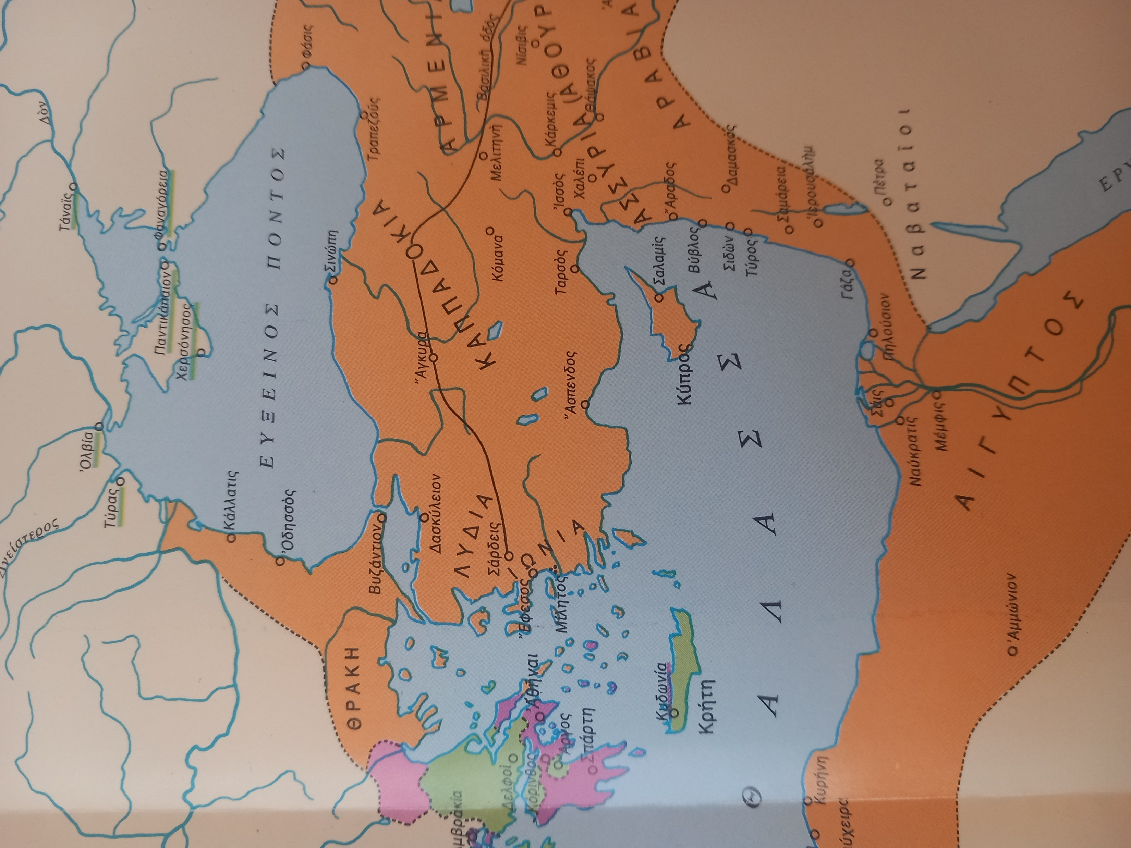
Χέρμαν Μπένγκτσον, Ιστορία της αρχαίας Ελλάδος : από τις απαρχές μέχρι τη Ρωμαϊκή αυτοκρατορία, Μέλισσα, Αθήνα 1991, σελ. 153.

Slide 14
Δεύτερη δραστηριότητα : Η ανάδειξη των κοινών χαρακτηριστικών που επέτρεψαν στην Κύπρο και τη Μικρά Ασία να λειτουργήσουν ως συνδετικοί κρίκοι του ελληνισμού κατά τη Γεωμετρική και Αρχαϊκή εποχή.

Slide 15
Παρατηρήστε τη θέση της Μικράς Ασίας και της Κύπρου στον χάρτη της Ανατολικής Μεσογείου. Με βάση όσα μάθαμε για τη Γεωμετρική και Αρχαϊκή περίοδο, ποια κοινά στοιχεία τις έκαναν να ξεχωρίζουν ως κέντρα του αρχαίου ελληνικού κόσμου;
Προϋπάρχουσες γνώσεις
Ταυτότητα : Ελληνικά φύλα εγκαταστάθηκαν και στις δύο περιοχές
Ταυτότητα : Η ελληνική γλώσσα κυριάρχησε και στις δύο περιοχές.
Πολιτική Οργάνωση : Και στις δύο περιοχές αναπτύχθηκε το σύστημα της πόλης-κράτους, πόλεις –βασίλεια.
Οικονομία- Εμπόριο-Πλούτος
Στην Α' Γυμνασίου, η μελέτη των κοινών στοιχείων μεταξύ Μικράς Ασίας και Κύπρου βοηθά τους/τις μαθητές/μαθήτριες να κατανοήσουν πώς ο ελληνικός πολιτισμός εξαπλώθηκε και αλληλεπίδρασε με την Ανατολή.

Slide 16
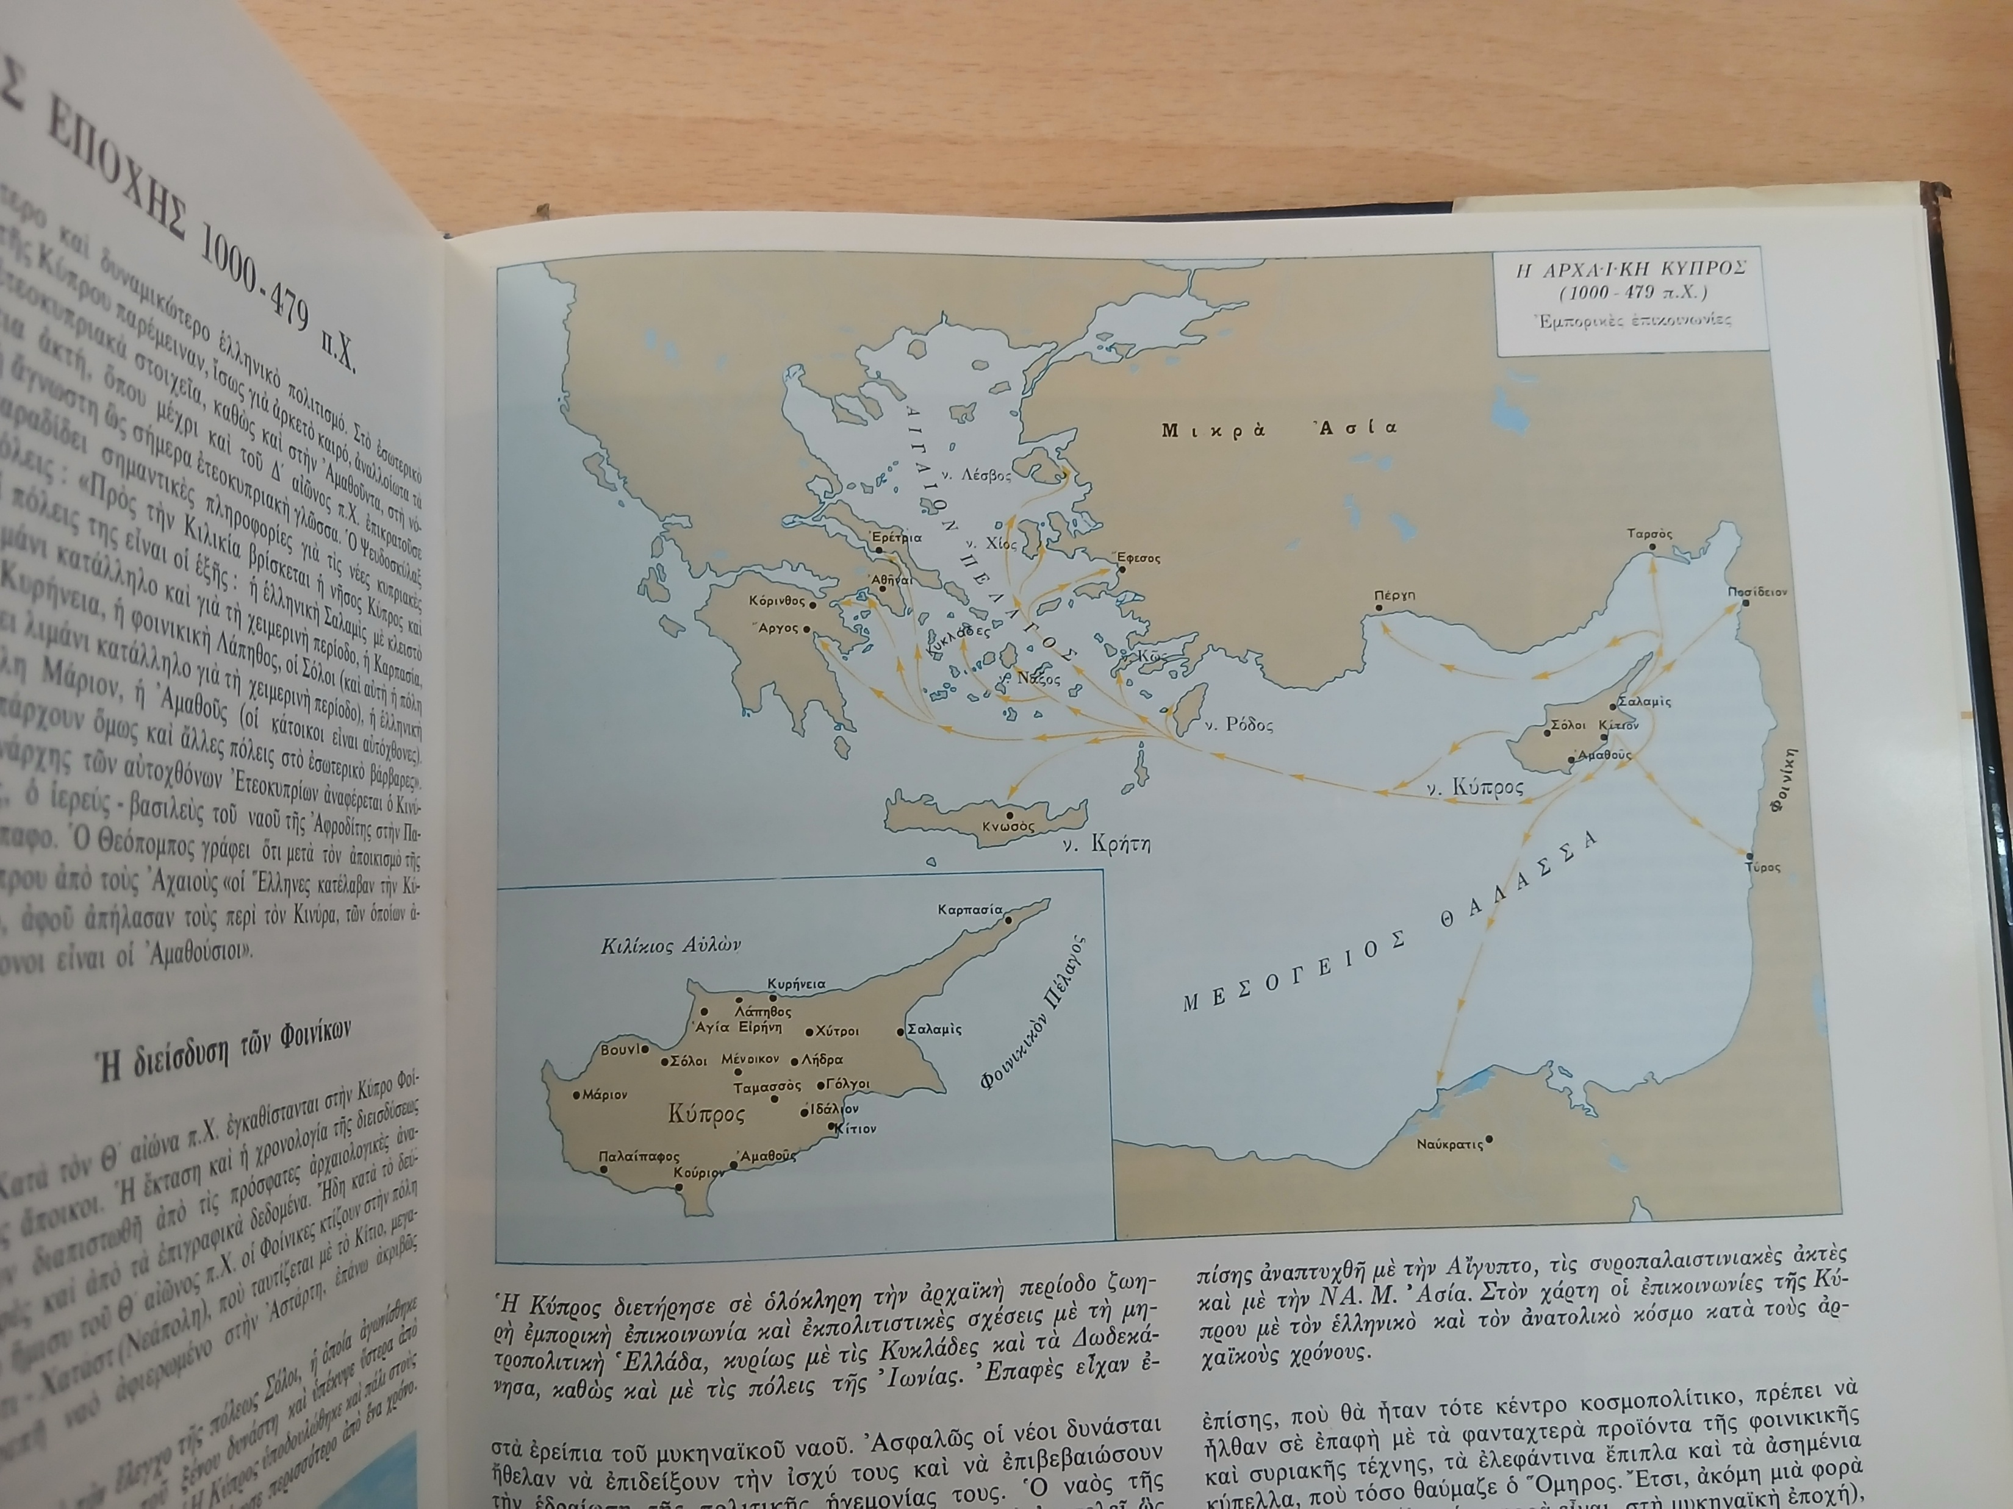
Μανόλης Ανδρόνικος κ.ά., Ιστορία του Ελληνικού Έθνους, τόμος Β’, Αθήνα 1970, σελ. 359 .

Slide 17
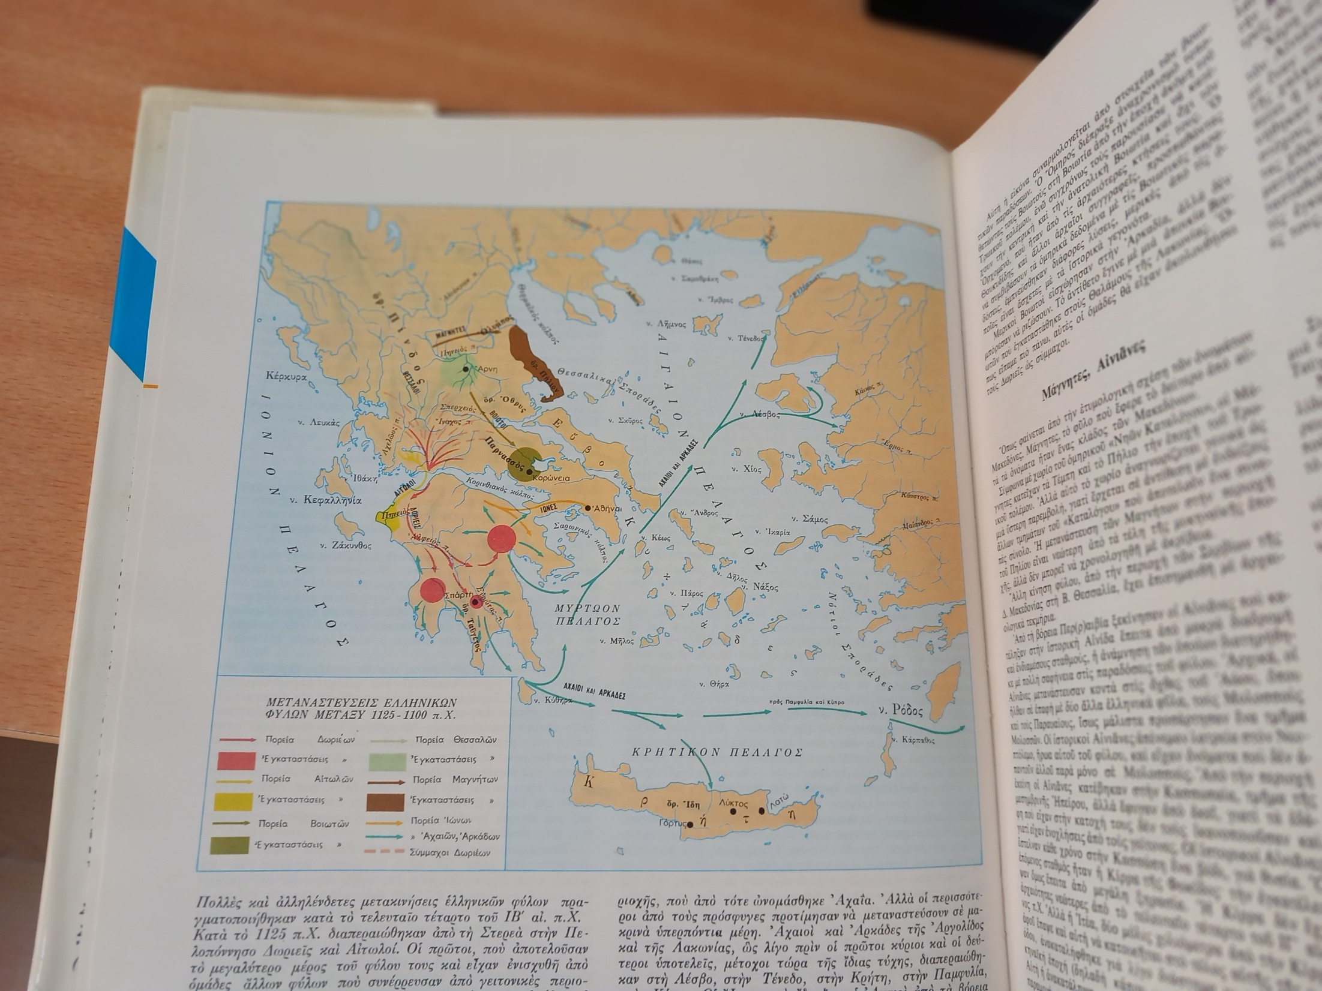
Μανόλης Ανδρονίκου κ.ά., Ιστορία του Ελληνικού Έθνους, τόμος Β’, Αθήνα, 1971, σελ. 20.

Slide 18
Τρίτη δραστηριότητα: Εξετάζουμε το αφήγημα των τουρκοκυπριακών εγχειριδίων για τη σχέση Κύπρου-Ανατολίας :
Η Κύπρος και η Ανατολία ως ένας ενιαίος γεωπολιτισμικός χώρος.
Η ιδεολογική χρήση της γεωλογικής επιστήμης στην πολιτική αντιπαράθεση.
Ενίσχυση του ιστορικού γραμματισμού μέσω της πολυπρισματικής προσέγγισης

Slide 19
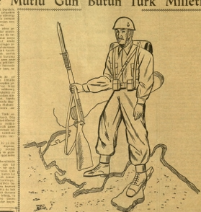
Εφημερίδα Bozkurt, 9 Σεπτεμβρίου 1961.

Slide 20
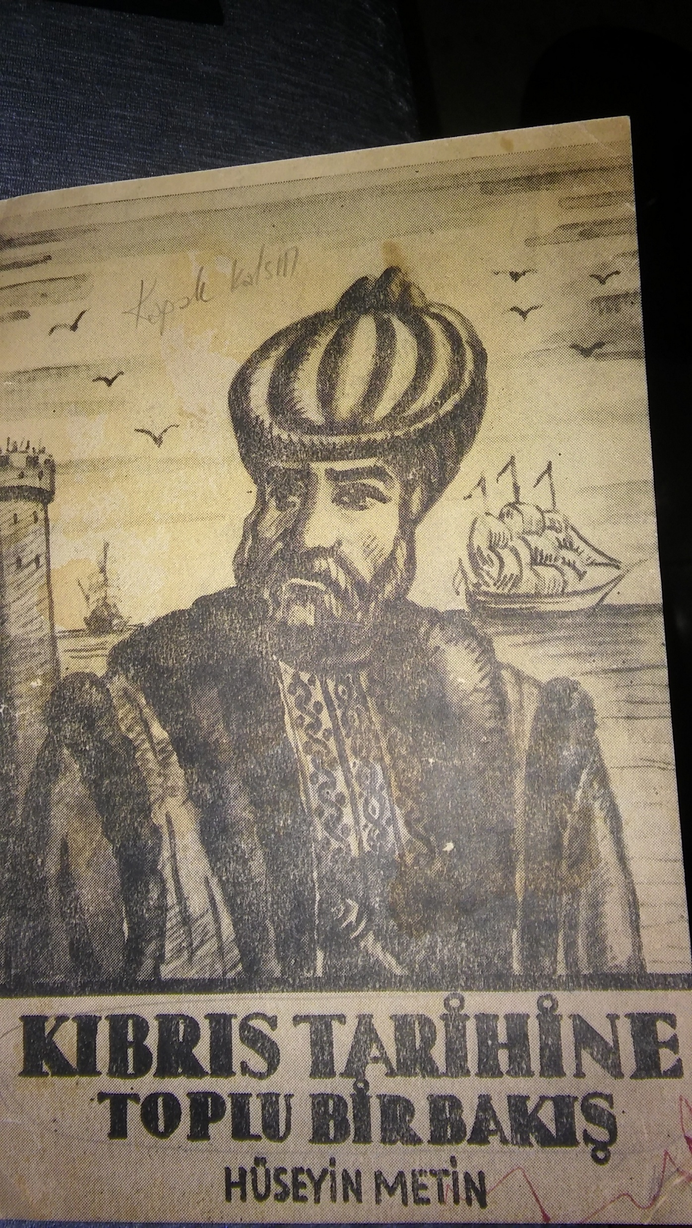
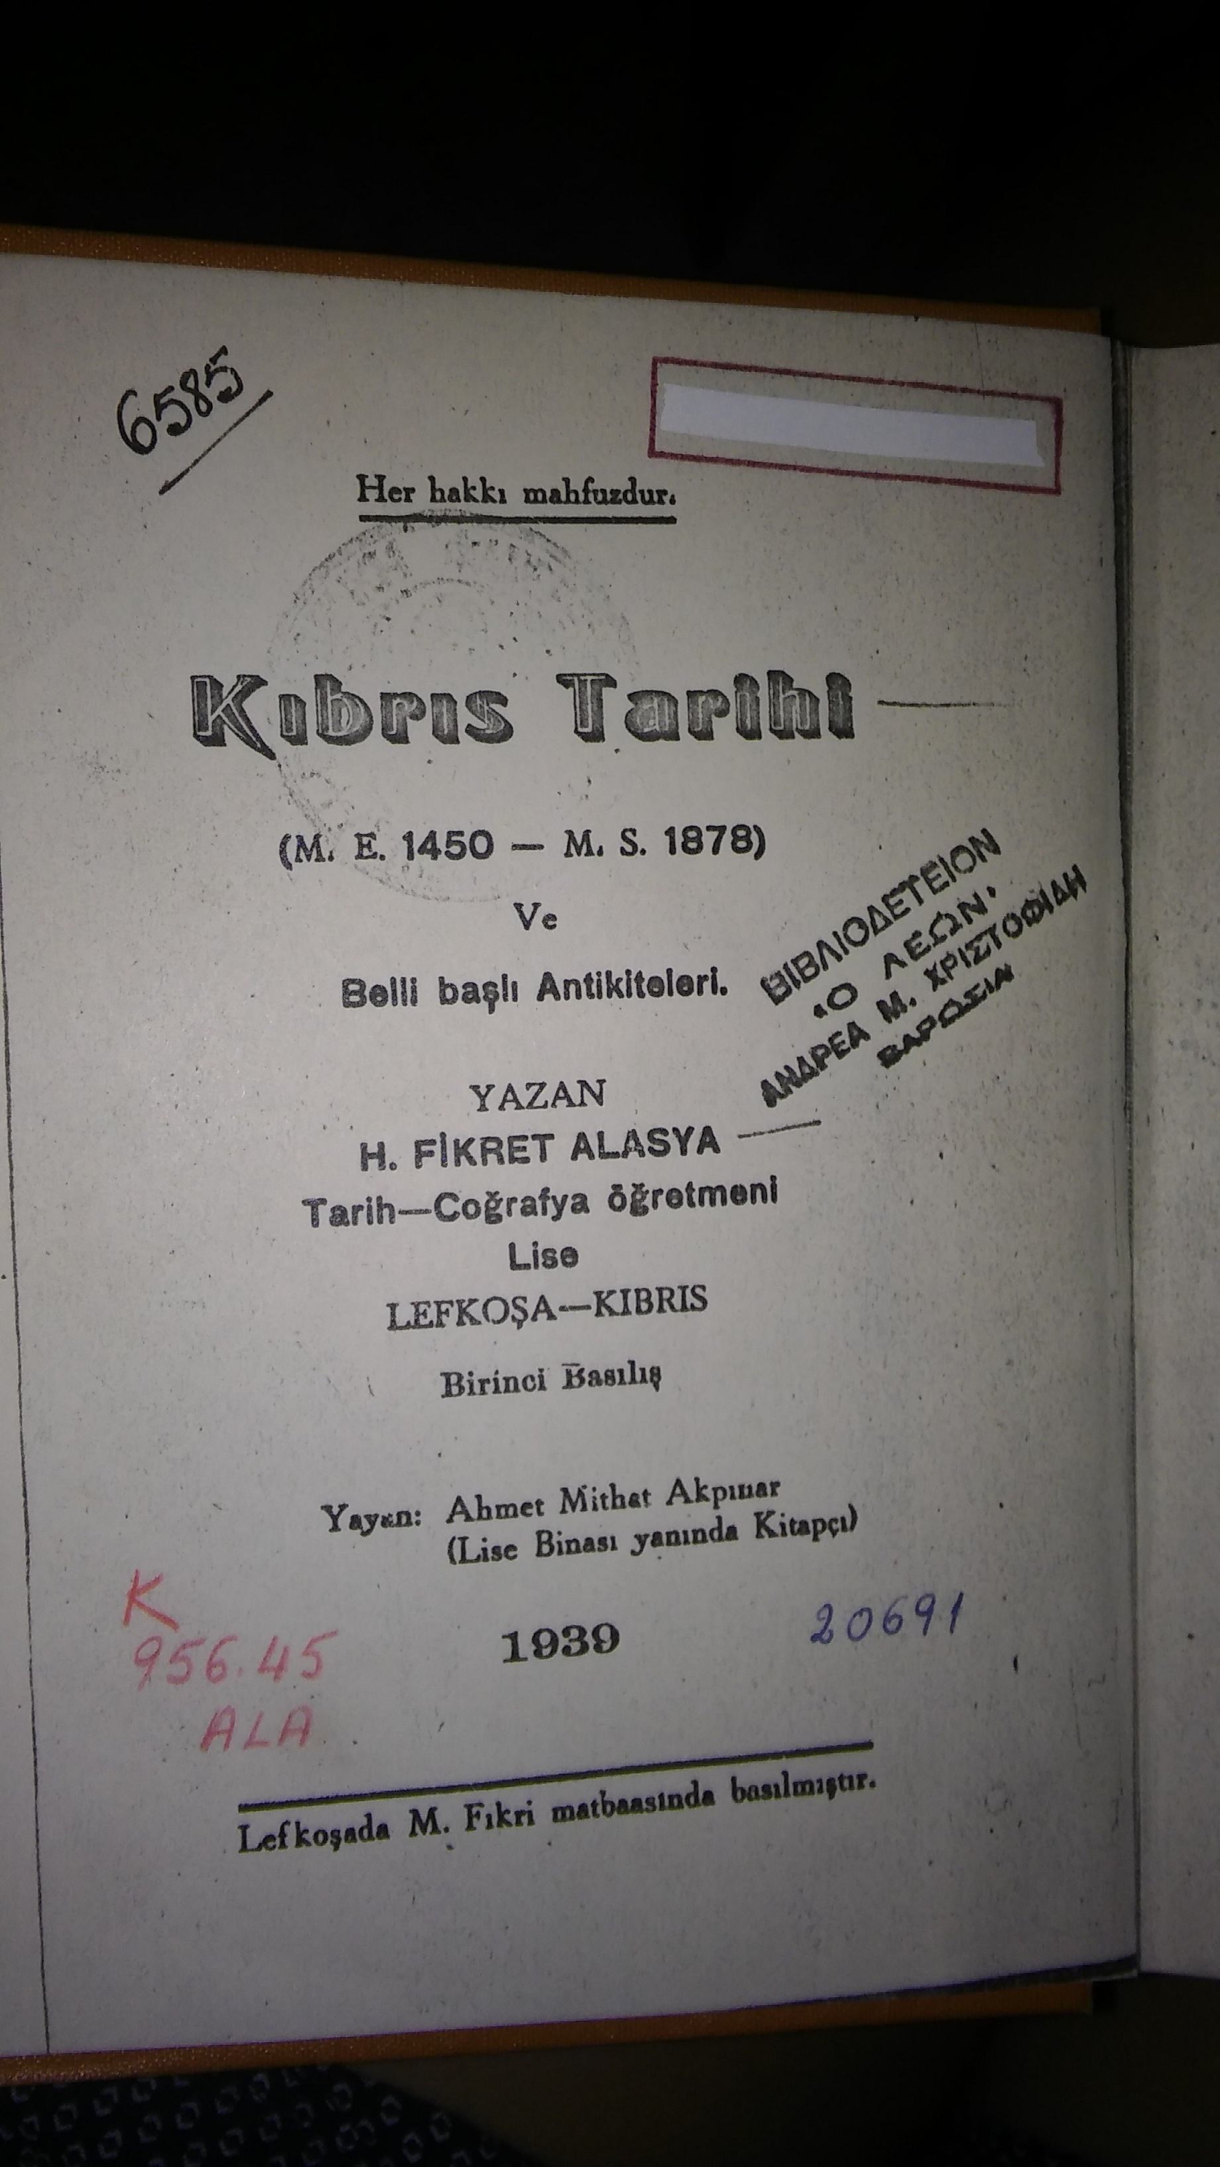
Βιβλιογραφικά έχει προταθεί ότι οι δύο κοινότητες αντιλαμβάνονταν τον εαυτό τους ως «προέκταση» των μητροπολιτικών τους κέντρων.
«Η Κύπρος δεν γινόταν αντιληπτή ως αυτοτελής εδαφική οντότητα, όπου θα μπορούσε να δημιουργηθεί ένα ανεξάρτητο κράτος αλλά ως εδαφικό υπόλοιπο το οποίο νοηματοδοτείται μόνο ως μέρος της μεγάλης οικογένειας του ελληνικού ή και του τουρκικού έθνους». Βλ. Niyazi Kızılyürek, Κύπρος : Το αδιέξοδο των εθνικισμών, Μαύρη Λίστα, Αθήνα 1999, σελ. 144.
Στο πλαίσιο της καλλιέργειας εθνικής ταυτότητας, το τουρκικό σχολικό εγχειρίδιο επιχειρεί να προσδώσει επιστημονικοφανή νομιμοποίηση στους δεσμούς της Κύπρου με την Τουρκία, επιστρατεύοντας τη γεωλογία. Συγκεκριμένα, προβάλλεται το επιχείρημα ότι η Κύπρος αποτελεί οργανική γεωγραφική και γεωλογική προέκταση της Ανατολίας, βασιζόμενο στη θεωρία ότι κατά την Ηώκαινη περίοδο το νησί ήταν ενωμένο με τη μικρασιατική ενδοχώρα.
Halil Fikret Alasya, Kıbrıs tarihi (M.E. 1450- M.S. 1878) Belli başlı Antikiteleri, M. Fikri Matbaasında, Λευκωσία 1939, σελ. 15.
[..]Η Κύπρος πήρε τη μορφή νησιού και αποκόπηκε με αυτόν τον τρόπο από την Ανατολία.
[...]Kıbrıs bir ada şeklini almış ve Andoludan bu suretle ayrılmıştı.
[...] Σύμφωνα με τις τελευταίες γεωλογικές έρευνες, το νησί της Κύπρου κατά την Ηώκαινη εποχή ήταν ενωμένο με την Ανατολία.
[...]En son jeolojık tetkiklere göre Kıbrıs adası EOCENE devrinde Anadolu ile iltisakı olan bir kıta idi ki.
Hüseyin Metin, Kıbrıs tarihine toplu bir bakış, Halkın Sesi, Λευκωσία 1959, σ. 11, 87.
Η χρήση της γεωλογίας για την υποστήριξη πολιτικών θέσεων είναι ένα κλασικό παράδειγμα εργαλειοποίησης της επιστήμης.

Slide 21
Στο τουρκικό σχολικό εγχειρίδιο κεντρική θέση κατέχει η μάχη του Μαντζικέρτ (1071). Η επικράτηση των Σελτζούκων έναντι της Βυζαντινής Αυτοκρατορίας σηματοδοτεί την εγκαθίδρυση των τουρκικών φύλων στη Μικρά Ασία. Σύμφωνα με αυτήν την οπτική, εκεί εντοπίζονται οι απαρχές του "κυπριακού ζητήματος" για τον Τουρκισμό, καθώς προβάλλεται η θέση για την αδιάρρηκτη γεωπολιτική ενότητα μεταξύ Ανατολίας και Κύπρου «η Ανατολία δεν ζει χωρίς την Κύπρο και η Κύπρος χωρίς την Ανατολία» «Kıbrıs΄ın Anadolu΄suz ve Anadolunun da Kıbrıs΄sız yaşayamıyacağı».
Hüseyin Metin, Kıbrıs tarihine toplu bir bakış, Halkın Sesi, Λευκωσία 1959, σελ. 87.

Slide 22
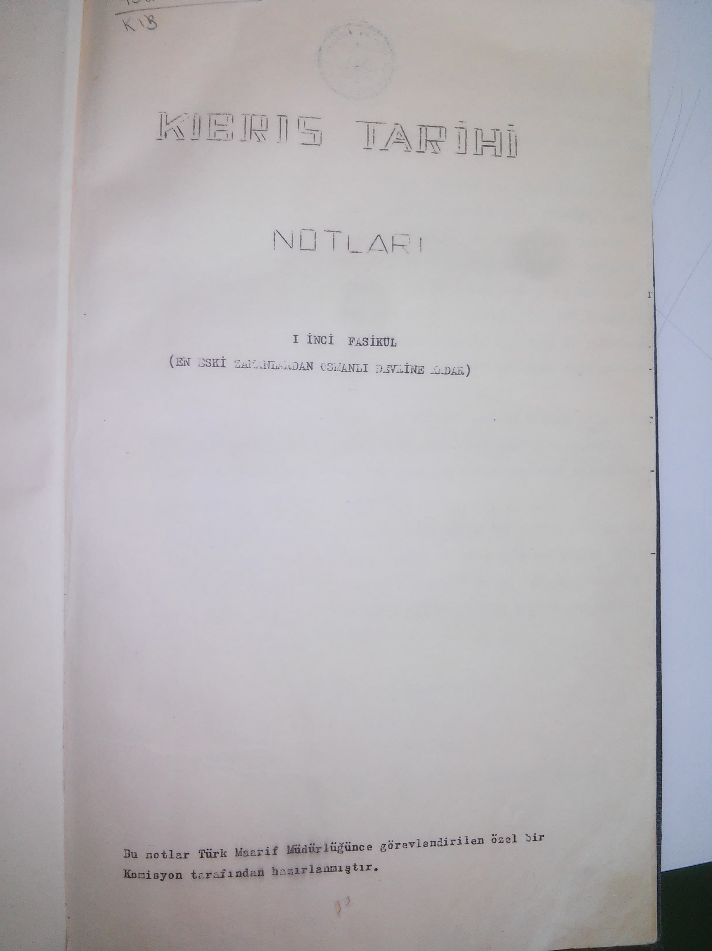
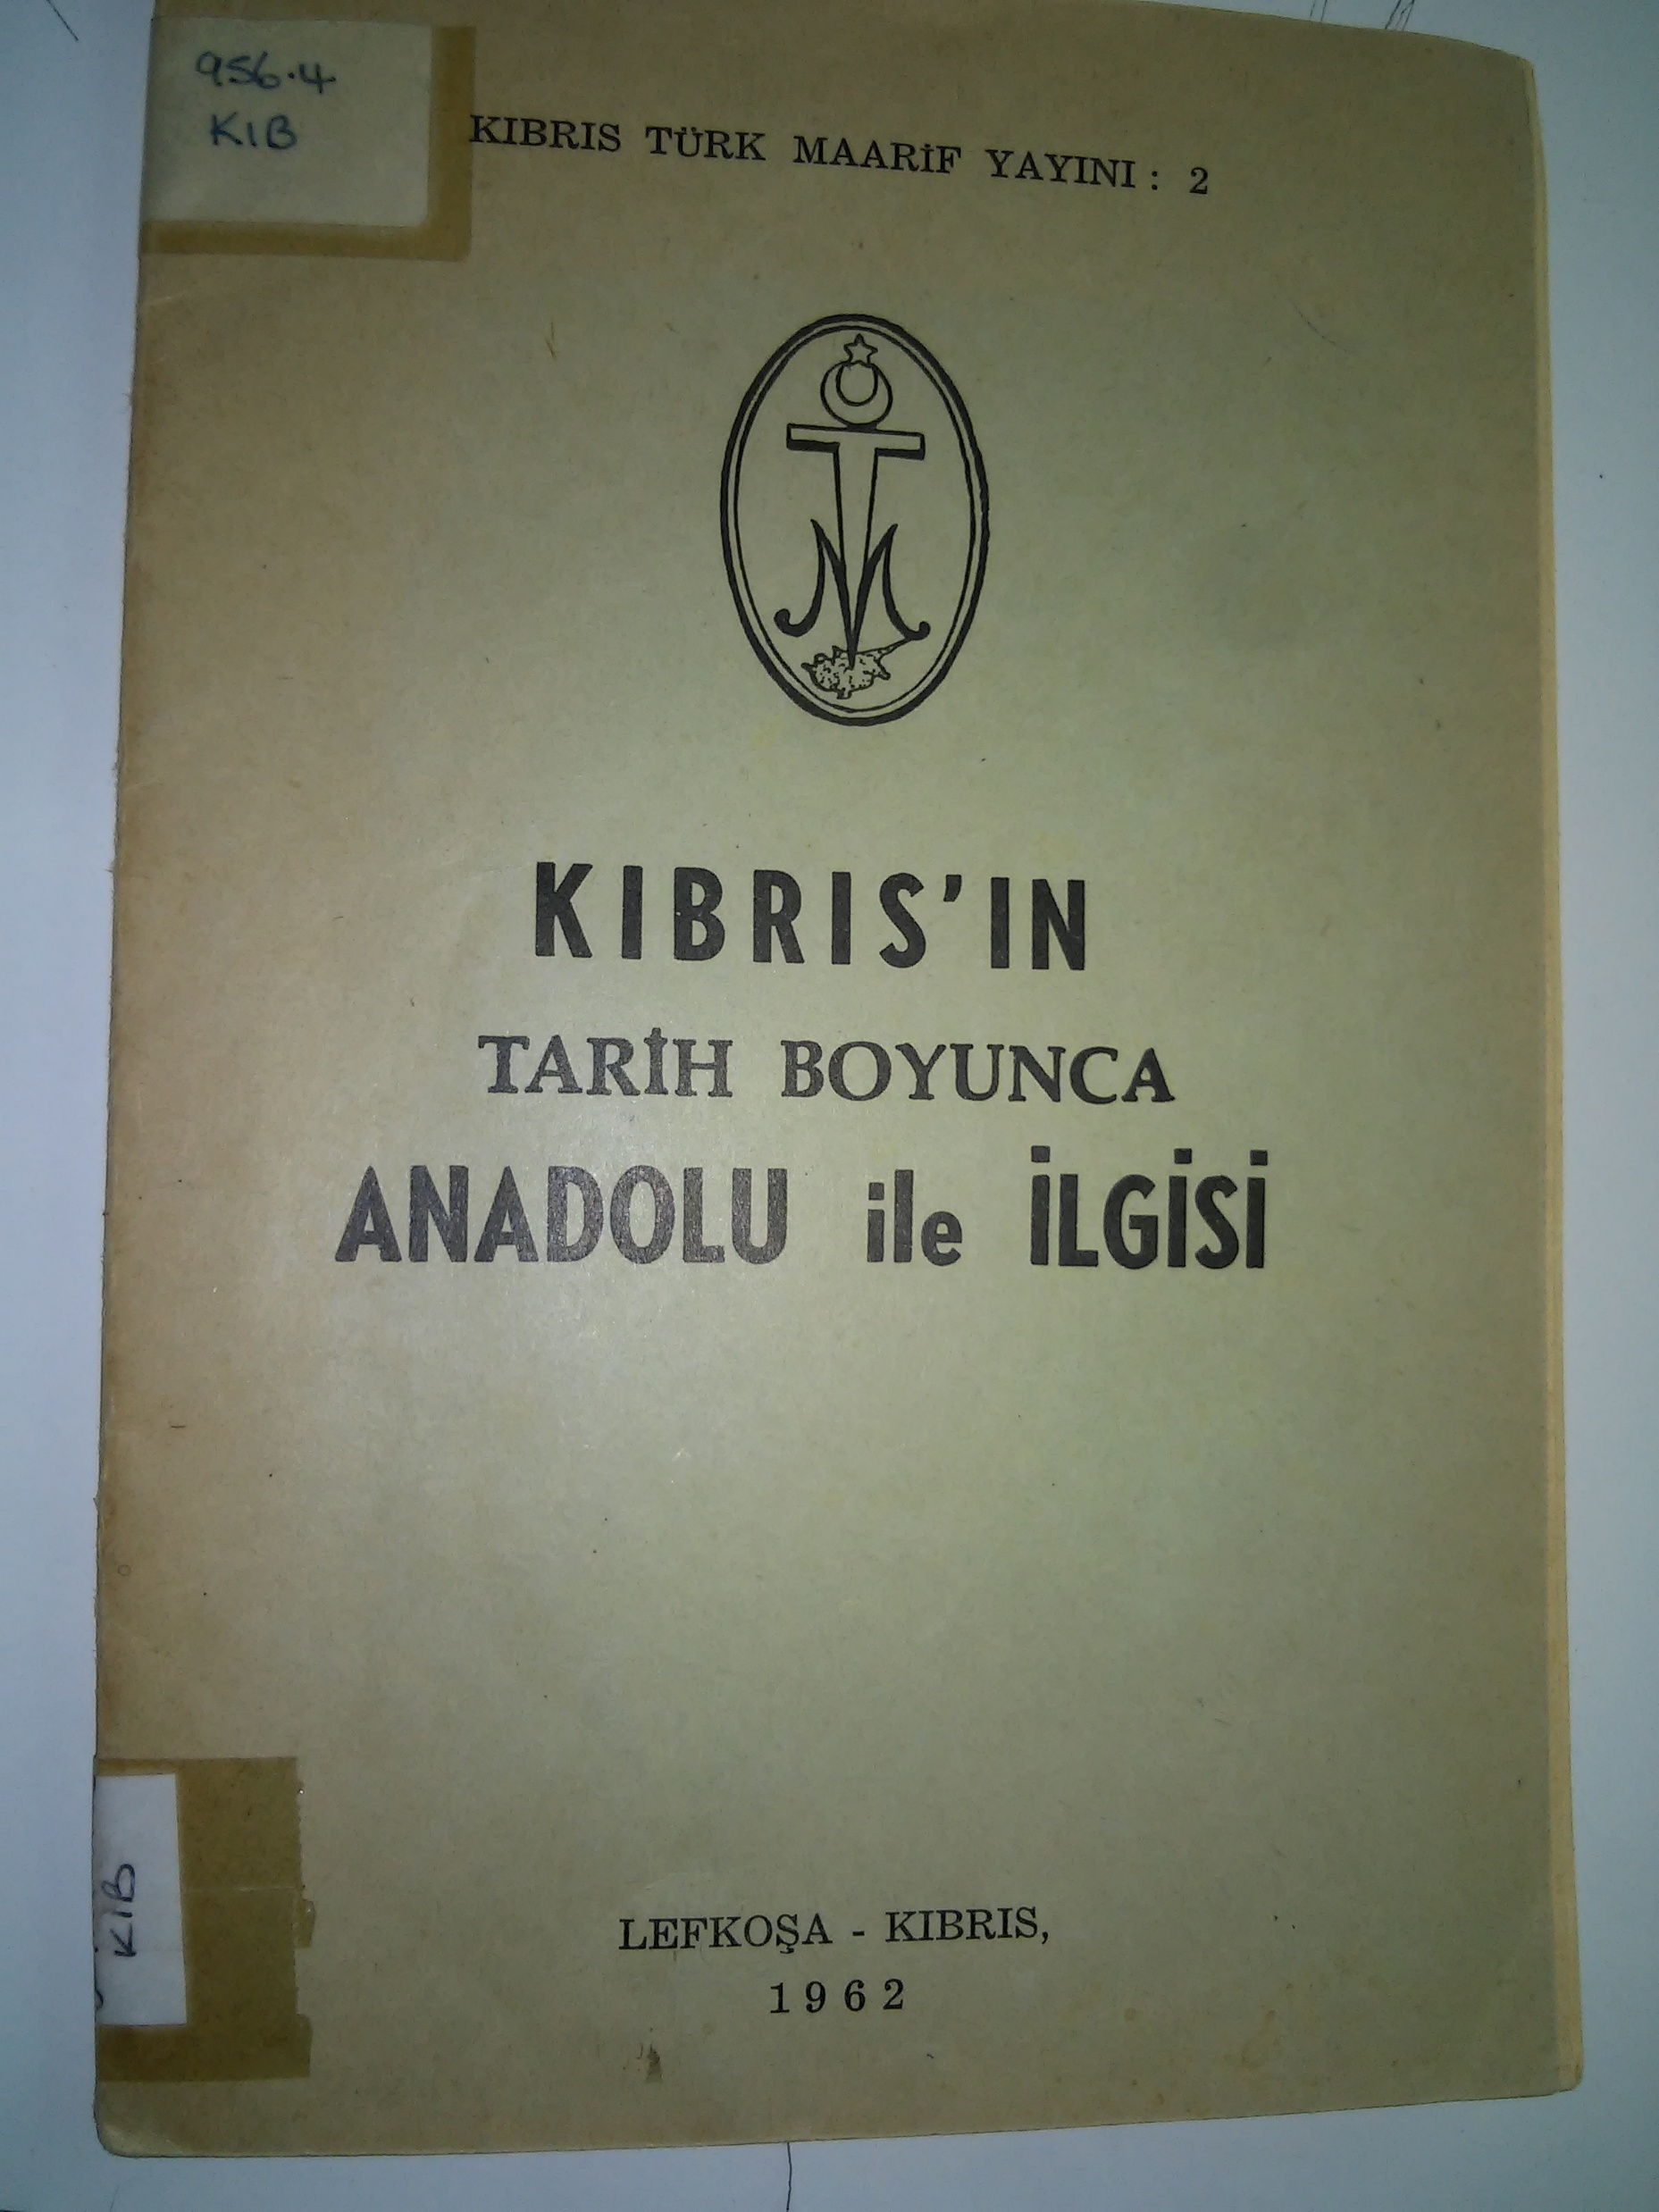
Το 1962 εκδίδεται από το Τουρκικό Γραφείο Παιδείας μια ιστορική εργασία, υπό τη μορφή αντιγράφου, με τίτλο Σημειώσεις στην Κυπριακή Ιστορία Kıbrıs Tarihi Notları και το Kıbrıs΄ın tarih boyunca Anadolu ile ilgisi Η σχέση της Ανατολίας με την Κύπρο κατά τη διάρκεια της Ιστορίας.
Ο Ahmet An αναφέρει ότι το Kıbrıs Tarihi Notları τελικά δεν αξιοποιήθηκε στα σχολεία.
Ahmet An, Kıbrıs Türk kültürü üzerine yazılar, Galeri Kültür Yayınları, Λευκωσία 1999, σελ. 128.
Γεωγραφική εγγύτητα
(είμαστε κοντά)
Γεωγραφική νομιμοποίηση
(επειδή είμαστε κοντά, έχουμε το δικαίωμα).
[…]İşte, adanın Türkiye ile olan bu yakınlığı en eski devirlerden beri Kıbrıs΄ la Türkiye arasında sıkı münasebetlerin başlamasını ve devamını sağlamıştır».
[…]Η περιορισμένη γεωγραφική απόσταση μεταξύ της Μικράς Ασίας και της Κύπρου αποτέλεσε, ήδη από την αρχαιότητα, καθοριστικό παράγοντα για τη διαμόρφωση και τη διατήρηση στενών δεσμών ανάμεσα στις δύο περιοχές.
Kıbrıs tarihi notları, Türk Maarif Müdürlüğü, 1962, σελ. 1
Εποχή του Χαλκού : Ανατολικές Επιδράσεις στην Κεραμική & Μεταλλοτεχνία : Κυρά- Φιλιά-Ικόνιο - Βurdur
Kıbrıs΄ ın tarih boyunca Anadolu ile ilgisi, Kıbrıs Türk Maarif Yayını, Λευκωσία 1962, σελ. 5.
Ιδέες και αντιλήψεις των ανθρώπων στο παρελθόν για συγκεκριμένα θέματα

Slide 23
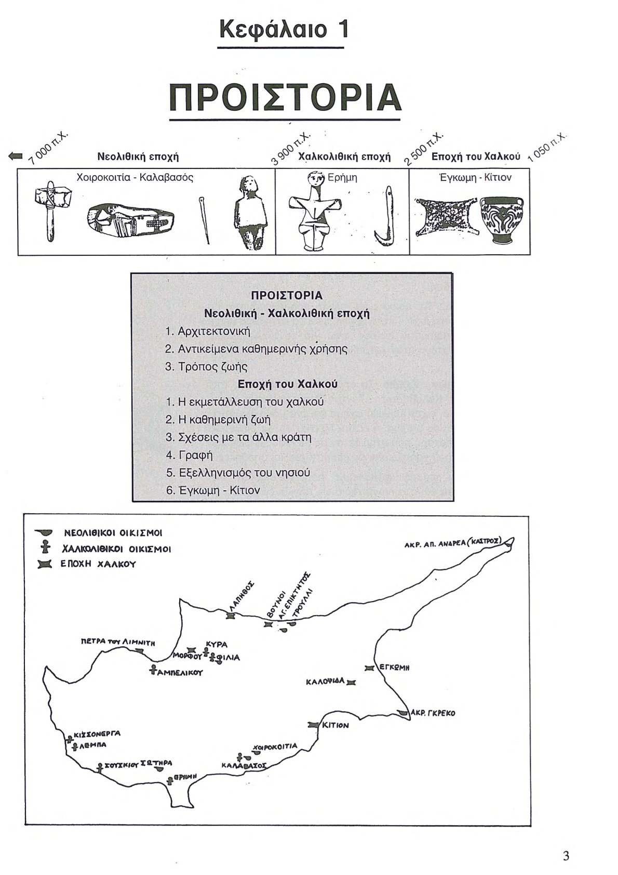
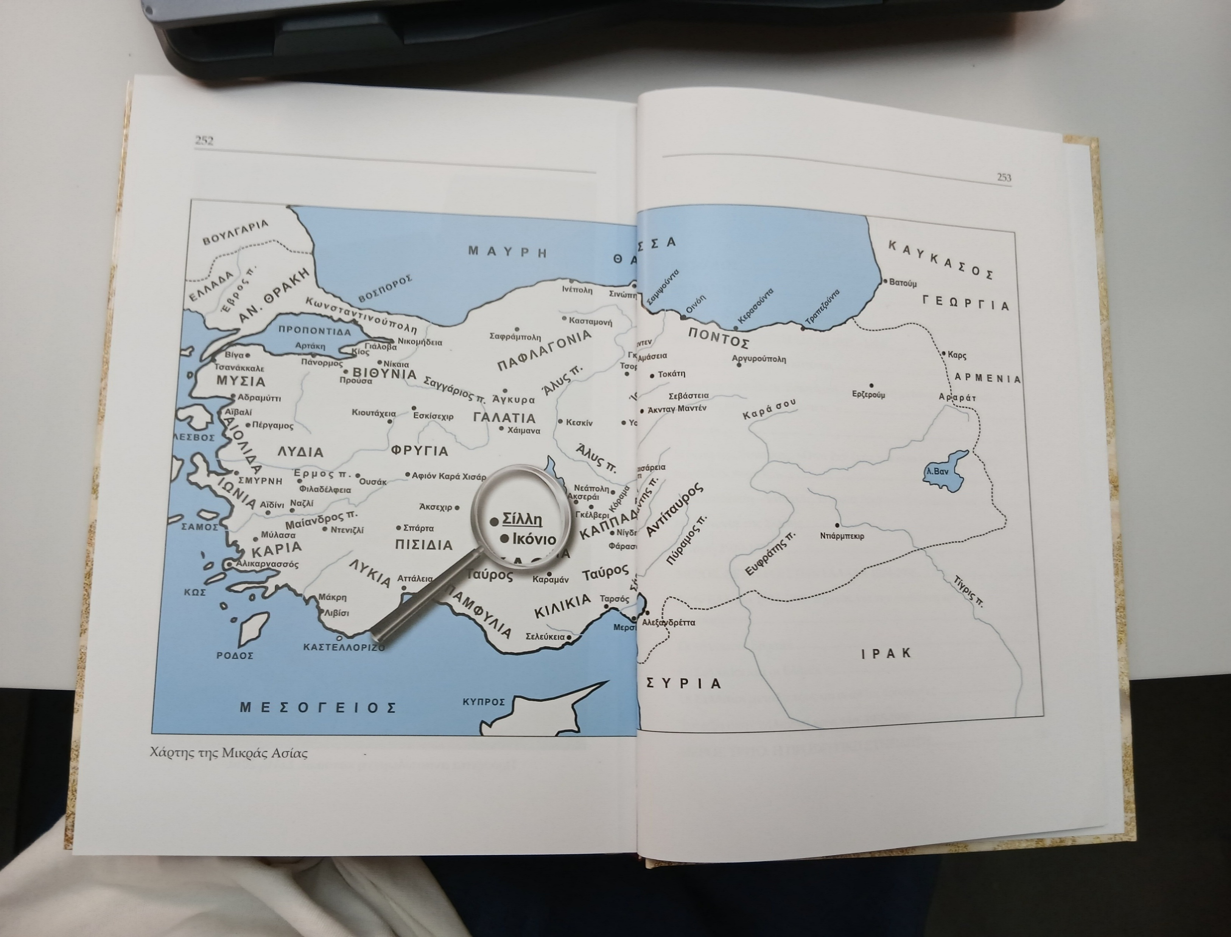
αρχαιολογικές θέσεις
μικρασιατικά κέντρα του Ικονίου και του Πολυδωρίου,
Αγγελική Παντελίδου, Καλλιόπη Πρωτοπαπά, Σάββας Γιαλλουρίδης, Ιστορία της Κύπρου για το Γυμνάσιο, Υπηρεσία Ανάπτυξης Προγραμμάτων, Λευκωσία 1994, σελ. 3.
Νέλλη Μελίδου-Κεφαλά, Πρόσφυγες από τη Σίλλη Ικονίου : η προσαρμογή ενός πληθυσμού εμπόρων στην Ελλάδα, Αφοί Κυριακίδη, Θεσσαλονίκη 2015, σ. 252-253.

Slide 24
ΔΕΙΚΤΕΣ ΕΠΙΣΤΗΜΟΛΟΓΙΚΗΣ ΚΑΤΑΝΟΗΣΗΣ (Δείκτες ιστορικών δεξιοτήτων)
Αίτια συγκεκριμένων γεγονότων και αλλαγών
ΠΕΡΙΕΧΟΜΕΝΟ ΑΝΑΛΥΤΙΚΟΥ ΠΡΟΓΡΑΜΜΑΤΟΣ
Να αναφέρουν και να σχολιάζουν τα αίτια, την αφορμή και τις συνέπειες της επανάστασης του Ονήσιλου κατά των Περσών.
Ιωνική Επανάσταση
Η στέρηση της ελευθερίας
Η βαριά φορολογία
Η κατοχή των Στενών από τους Πέρσες εμπόδισε τους Έλληνες της Μικράς Ασίας να συνεχίσουν το εμπόριο.
Επανάσταση του Ονήσιλου
Η στέρηση της ελευθερίας, αφού η Κύπρος βρισκόταν κάτω από τους Πέρσες.
Η βαριά φορολογία
Η ανάπτυξη φιλελληνικού πνεύματος

Slide 25
Τέταρτη δραστηριότητα : Αποκωδικοποιώντας έναν χάρτη - Έλεγχος προϋπάρχουσας γνώσης
Οι μαθητές/μαθήτριες εξασκούνται στον εντοπισμό και τη χρήση των βασικών στοιχείων ενός χάρτη (τίτλος, υπόμνημα, προσανατολισμός), προκειμένου να αντλήσουν πληροφορίες για την κοινή πολιτική τους μοίρα υπό την περσική επικυριαρχία.
Οι μαθητές/μαθήτριες καλούνται να ανασύρουν και να καταγράψουν τις αιτίες των επαναστάσεων του 499 π.Χ.

Slide 26
Προϋπάρχουσες γνώσεις
Περσική Αυτοκρατορία
σατραπείες
Έλεγχος εμπορικών δρόμων Ανατολικής Μεσογείου
αυτονομία
φόρου υποτελείς
Παρατηρήστε στον χάρτη την απόσταση μεταξύ των ακτών της Μικράς Ασίας και της Κύπρου. Πώς η κοινή τους υποταγή στους Πέρσες τις οδήγησε να επαναστατήσουν μαζί το 499 π.Χ.;
Χωρική αντίληψη και χρήση χαρτών
Ιστορική Αιτιότητα (Αίτιο και Αποτέλεσμα)
Ανάλυση ιστορικού πλαισίου

Slide 27
Η Περσική Αυτοκρατορία τον 5ο αιώνα π.Χ.
Περσική Αυτοκρατορία :
Χέρμαν Μπένγκτσον, Ιστορία της αρχαίας Ελλάδος : από τις απαρχές μέχρι τη Ρωμαϊκή αυτοκρατορία, Μέλισσα, Αθήνα 1991, σελ. 153.

Slide 28
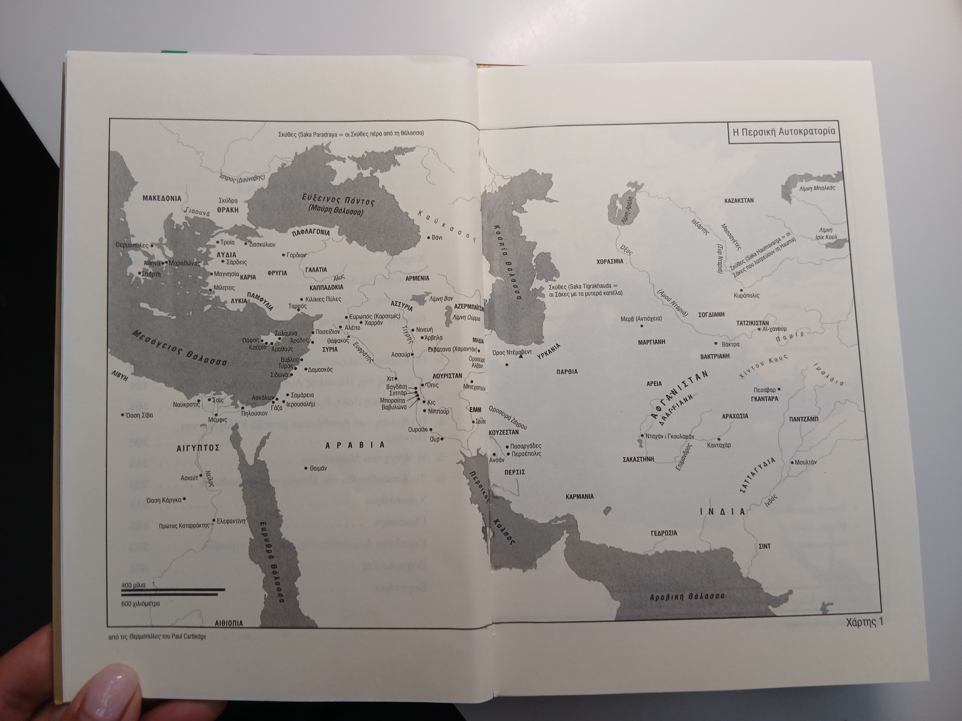
Richard A. Billows, Η μάχη του Μαραθώνα: πώς μία μάχη άλλαξε τον δυτικό πολιτισμό, Πατάκης, Αθήνα 2012, σ. 10-11.

Slide 29
Πέμπτη δραστηριότητα : Μέσα από τη συγκριτική μελέτη παλαιότερων και σύγχρονων εγχειριδίων,
εξετάζεται η εξέλιξη της ιστορικής αφήγησης,
οι μαθητές/μαθήτριες ασκούνται στην αναγνώριση διαφορετικών οπτικών, αντιλαμβανόμενοι την Ιστορία όχι ως ένα στατικό σώμα γνώσης, αλλά ως μια δυναμική διαδικασία διαρκούς επανερμηνείας.
οι μαθητές/μαθήτριες αναλύουν και συγκρίνουν τους πολιτικούς, οικονομικούς και ιδεολογικούς λόγους που οδήγησαν στην Ιωνική Επανάσταση και στην εξέγερση του Ονήσιλου, κατανοώντας τη σχέση αιτίας και αποτελέσματος στην Ιστορία.
Πολύπαραγοντική φύση των αιτιών της Ιωνικής Επανάστασης

Slide 30
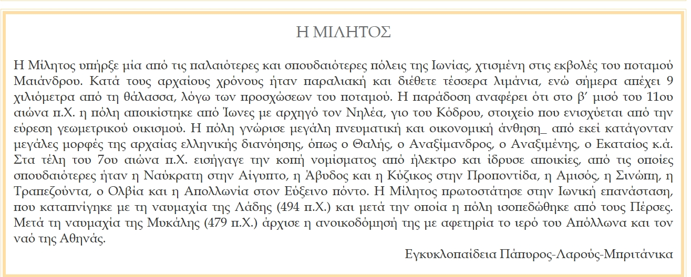
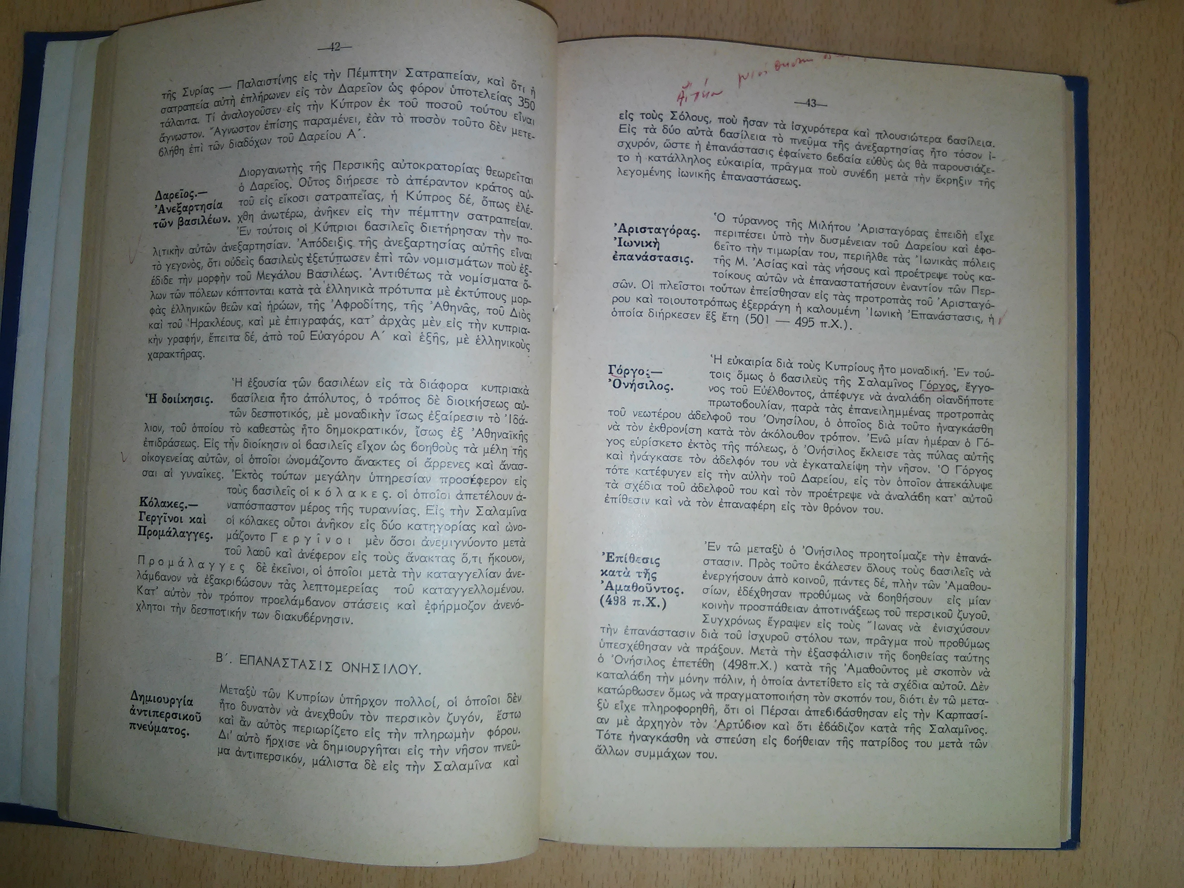

ΔΕΙΚΤΕΣ ΕΠΙΣΤΗΜΟΛΟΓΙΚΗΣ ΚΑΤΑΝΟΗΣΗΣ (Δείκτες ιστορικών δεξιοτήτων)
Διαφορετικές πληροφορίες ανάμεσα σε διαφορετικές αναπαραστάσεις (ιστορικές αναφορές) ενός γεγονότος/προσώπου/φαινομένου
Κλεάνθης Π. Γεωργιάδης, Ιστορία της Κύπρου, Α. Π. Πολίτης, Λευκωσία, 1960, σελ. 43.
Διαδικαστικές Έννοιες (χρόνος/αλλαγή/συνέχεια, αίτια)
Ερμηνείες (πηγές/ ιστορικές αναφορές, σημαντικότητα)
Θεόδωρος Κατσουλάκος, Γεωργία Κοκκορού - Αλευρά, Βασίλειος Σκουλάτος, Αρχαία Ιστορία, Α΄ Γυμνασίου, Εκδόσεις ΙΤΥΕ «Διόφαντος», Αθήνα 2015, σ. 57-59.

Slide 31
ΔΕΙΚΤΕΣ ΕΠΙΣΤΗΜΟΛΟΓΙΚΗΣ ΚΑΤΑΝΟΗΣΗΣ (Δείκτες ιστορικών δεξιοτήτων)
Διαφορετικές πληροφορίες ανάμεσα σε διαφορετικές αναπαραστάσεις (ιστορικές αναφορές) ενός γεγονότος/προσώπου/φαινομένου
πολιτικός καιροσκοπισμός
προσωπικά κίνητρα
πολιτική επιβίωση
Κλεάνθης Π. Γεωργιάδης, Ιστορία της Κύπρου, Α. Π. Πολίτης, Λευκωσία, 1960, σελ. 43.
Διαδικαστικές Έννοιες (χρόνος/αλλαγή/συνέχεια, αίτια)
Ερμηνείες (πηγές/ ιστορικές αναφορές, σημαντικότητα)
Θεόδωρος Κατσουλάκος, Γεωργία Κοκκορού - Αλευρά, Βασίλειος Σκουλάτος, Αρχαία Ιστορία, Α΄ Γυμνασίου, Εκδόσεις ΙΤΥΕ «Διόφαντος», Αθήνα 2015, σ. 57-59.

Slide 32
Έκτη δραστηριότητα :
Χρησιμοποιώντας το σχολικό εγχειρίδιο του Κλεάνθη Γεωργιάδη (απόσπασμα για τη στρατολογία των Κυπρίων) καλούμε τους/τις μαθητές/ μαθήτριες να εφαρμόσουν :
κριτήρια διάκρισης μεταξύ των αντικειμενικών ιστορικών γεγονότων και των υποκειμενικών ερμηνειών που τα πλαισιώνουν,
τις αρχές της ιστορικής πλαισίωσης (Πότε; Πού;), της προοπτικής (από ποια πλευρά;) και της ιστορικής ενσυναίσθησης (Τι ένιωθαν; Γιατί έπραξαν έτσι;)
Χρησιμοποιώντας το σχολικό εγχειρίδιο του Κλεάνθη Γεωργιάδη (απόσπασμα για τη στρατολογία των Κυπρίων) οι μαθητές/μαθήτριες μαθαίνουν να αποφεύγουν τον αναχρονισμό, δηλαδή την εσφαλμένη τάση να κρίνουμε το παρελθόν με τα σημερινά μας κριτήρια, αναγνωρίζοντας πώς οι αξίες και οι ανάγκες κάθε εποχής διαμορφώνουν τον τρόπο που καταγράφεται η Ιστορία.
Καλλιέργεια ανώτερων μεταγνωστικών δεξιοτήτων - αυτορρύθμιση της μάθησης

Slide 33
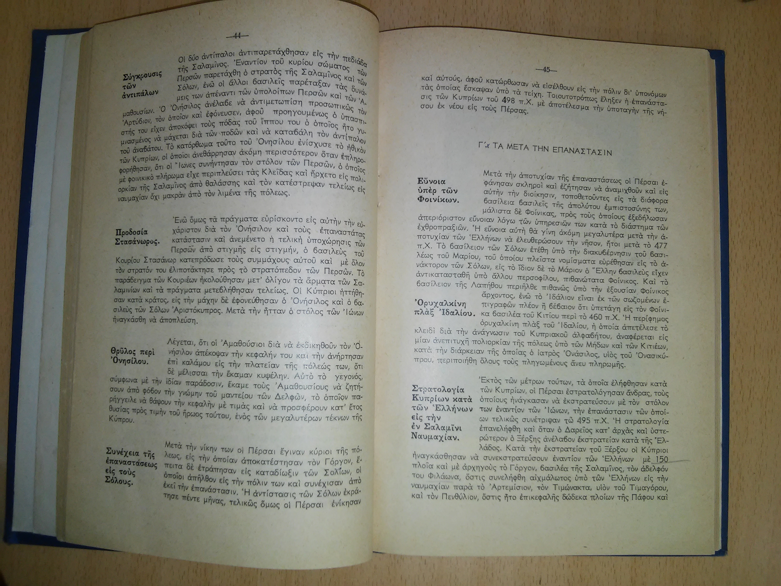
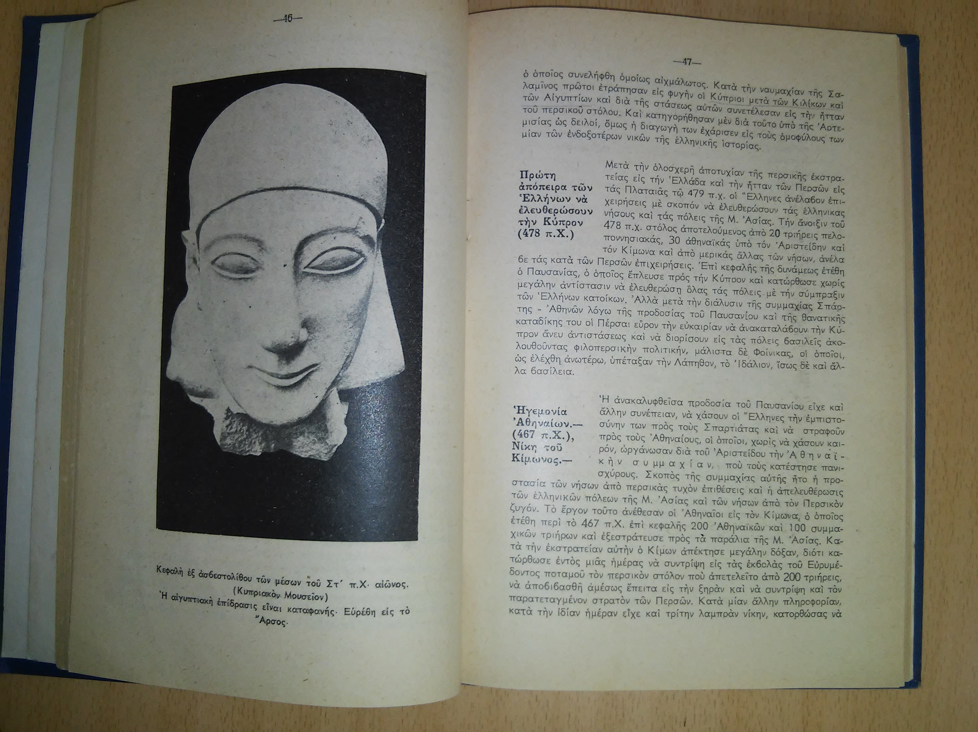
ΔΕΙΚΤΕΣ ΕΠΙΣΤΗΜΟΛΟΓΙΚΗΣ ΚΑΤΑΝΟΗΣΗΣ (Δείκτες ιστορικών δεξιοτήτων)
Κριτήρια διάκρισης ανάμεσα σε γεγονότα και ερμηνείες
Κλεάνθης Π. Γεωργιάδης, Ιστορία της Κύπρου, Α. Π. Πολίτης, Λευκωσία, 1960, σ. 45, 47.

Slide 34
Οι Κύπριοι τότε δεν πολέμησαν στο πλευρό των Περσών (εναντίον των άλλων Ελλήνων).
Οι Κύπριοι πολέμησαν στο πλευρό των Περσών.
Οι Κύπριοι τότε δεν πολέμησαν στο πλευρό των Περσών (εναντίον των άλλων Ελλήνων) επειδή ήταν «προδότες», αλλά επειδή η Κύπρος ήταν τότε υποτελής στην Περσική Αυτοκρατορία.
Συμμετοχή των Κυπρίων στη Ναυμαχία της Σαλαμίνας (480 π.Χ.)
Η έννοια του ενιαίου ελληνικού έθνους-κράτους δεν υπήρχε ακόμα.
Η Κύπρος ως μέρος της περσικής διοικητικής δομής.
Η στρατολογία τους ήταν υποχρεωτική.
Οι πολιτικές και γεωγραφικές συνθήκες της εποχής καθορίζουν τη δράση των ανθρώπων.

Slide 35
Έβδομη δραστηριότητα : Εξετάζουμε τη μεταβολή της ιστορικής σημαντικότητας μέσω της εξέλιξης των αφηγήσεων για τον Ονήσιλο, αναλύοντας πώς η μετάβαση από την απλή καταγραφή του θρύλου στην ιδεολογική του πλαισίωση.
Διαδικαστικές Έννοιες (χρόνος/αλλαγή/συνέχεια, αίτια/συνέπειες, ιστορική ενσυναίσθηση, πολυπρισματικότητα, επικαιροποίηση)
Ερμηνείες (πηγές/ ιστορικές αναφορές, σημαντικότητα/ ιεράρχηση, ταξινόμηση, χρήση ιστορικών όρων)

Slide 36
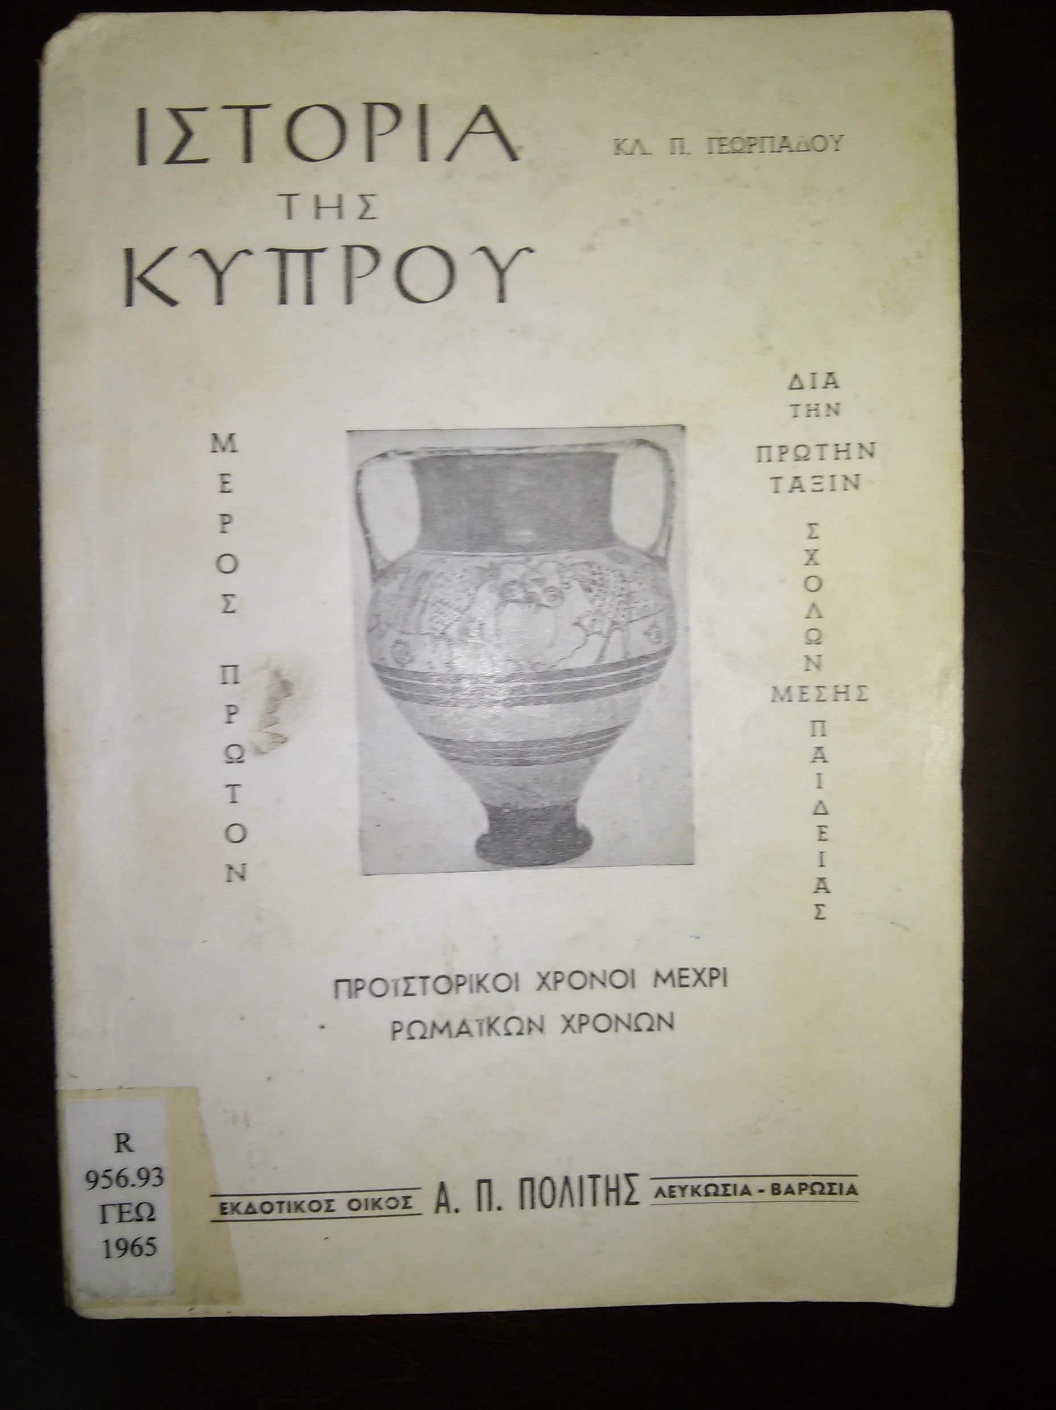
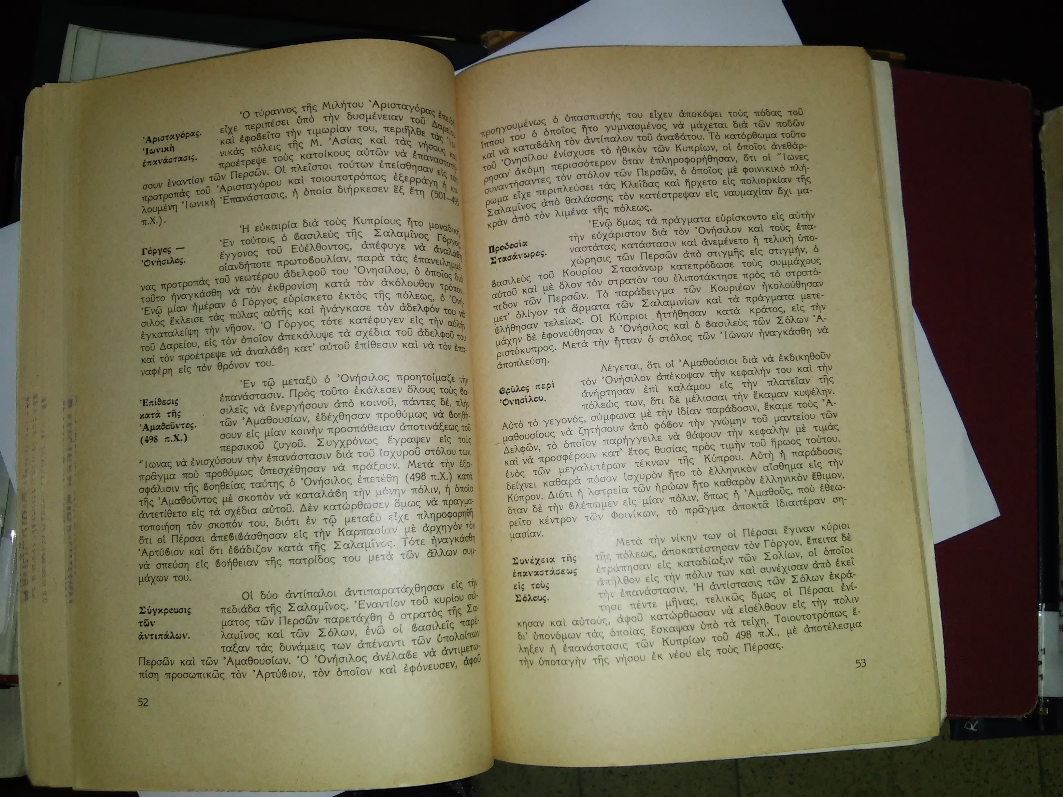
ΔΕΙΚΤΕΣ ΕΠΙΣΤΗΜΟΛΟΓΙΚΗΣ ΚΑΤΑΝΟΗΣΗΣ (Δείκτες ιστορικών δεξιοτήτων)
Μεταβολές στη σημαντικότητα γεγονότων, προσώπων, αντικειμένων, αλλαγών, αιτιών, συνεπειών με την πάροδο του χρόνου
Ιδέες και αντιλήψεις των ανθρώπων στο παρελθόν για συγκεκριμένα θέματα
Κλεάνθης Π. Γεωργιάδης, Ιστορία της Κύπρου, Α. Π. Πολίτης, Λευκωσία, 1960, σελ. 44.
Κλεάνθης Π. Γεωργιάδης, Ιστορία της Κύπρου, Α. Π. Πολίτης, Λευκωσία, 1965, σελ. 53.

Slide 37
Προσδίδει στο γεγονός έντονο ιδεολογικό πρόσημο
Η διαφοροποίηση αντανακλά τη ραγδαία μεταβολή των πολιτικών προτεραιοτήτων
Στροφή της πολιτικής ηγεσίας προς την πολιτική της ΕΝΩΣΗΣ
Χρήση Αρχαίας Ιστορίας ως μέσου εθνικής νομιμοποίησης του πολιτικού αιτήματος
Κλεάνθης Π. Γεωργιάδης, Ιστορία της Κύπρου, Α. Π. Πολίτης, Λευκωσία, 1960, σελ. 44.
Κλεάνθης Π. Γεωργιάδης, Ιστορία της Κύπρου, Α. Π. Πολίτης, Λευκωσία, 1965, σελ. 53.

Slide 38
Όγδοη δραστηριότητα : Οι μαθητές/μαθήτριες ασκούνται στον εντοπισμό των ιδεολογικών φορτίσεων πίσω από τις λέξεις, διερευνώντας, για παράδειγμα, τη νοηματική διάκριση μεταξύ "επανάστασης" και "απελευθερωτικού αγώνα", ώστε να αντιληφθούν την Ιστορία ως πεδίο συγκρουόμενων ερμηνειών.

Slide 39
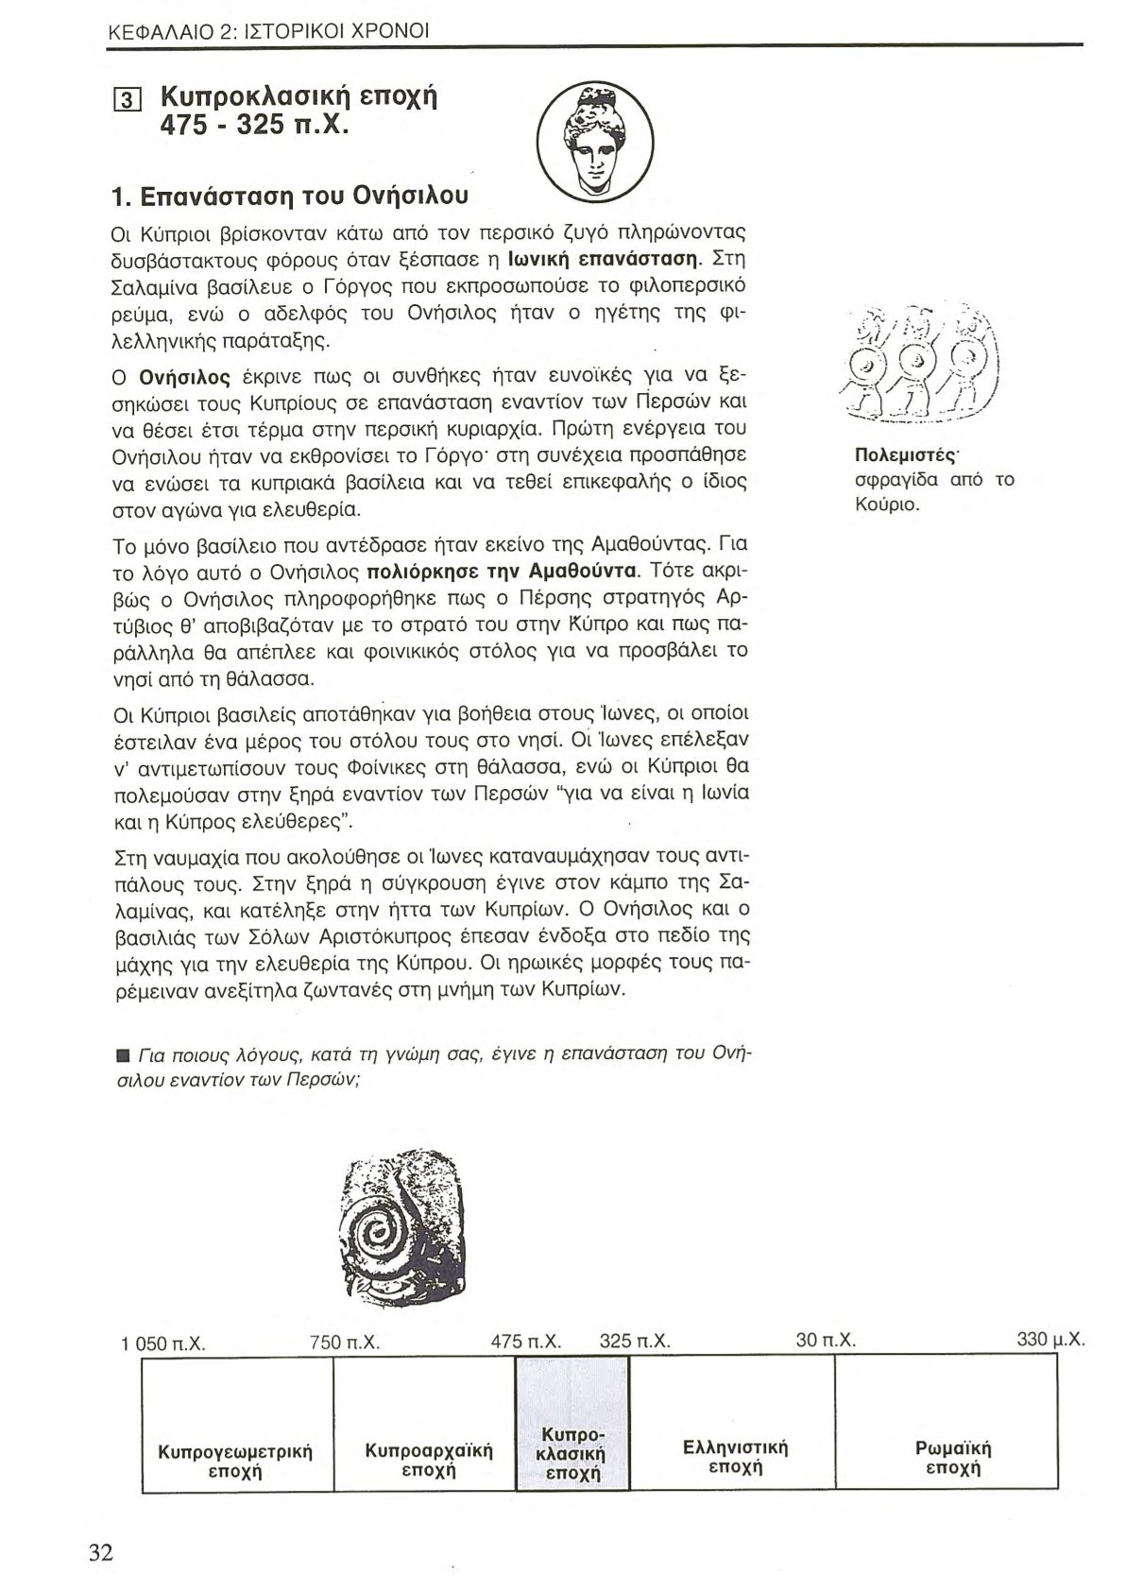
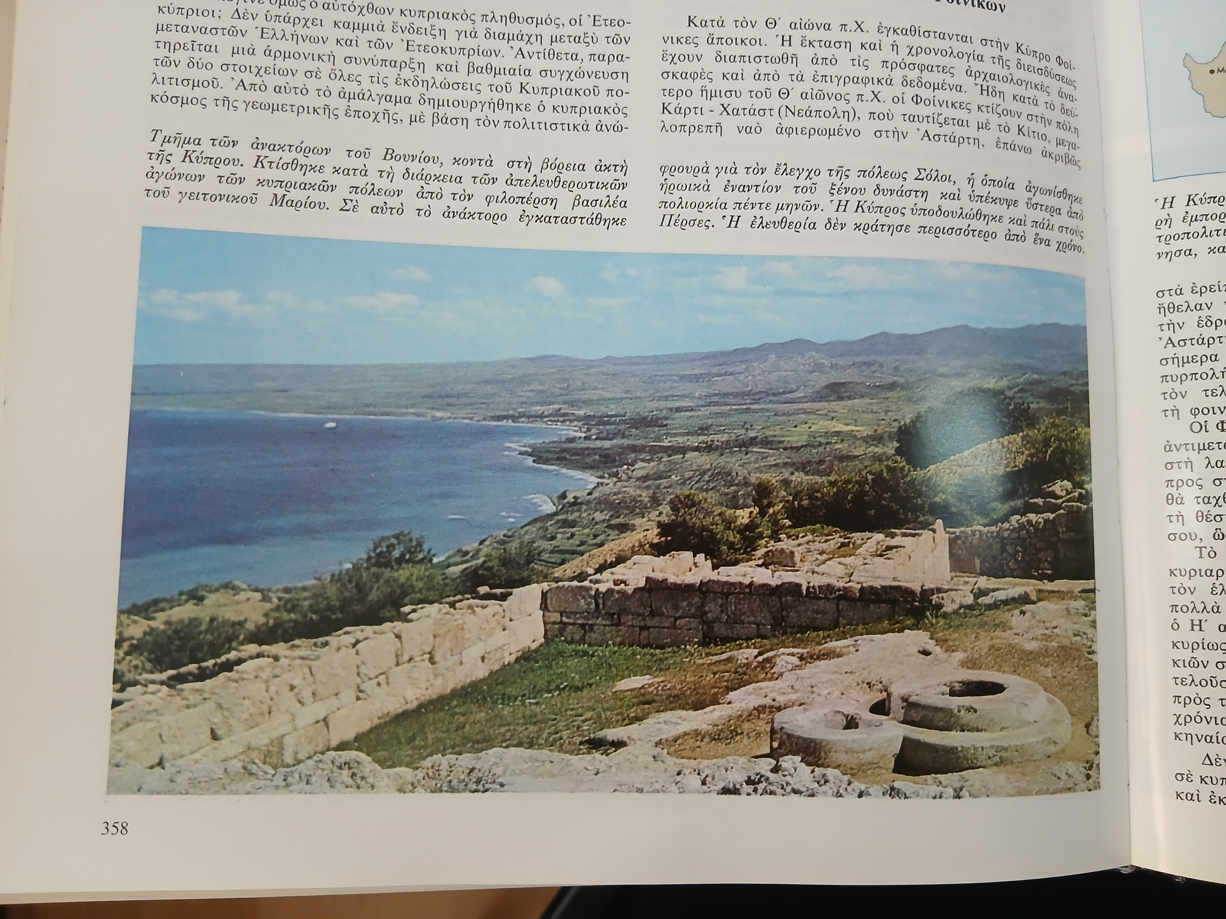
ΔΕΙΚΤΕΣ ΕΠΙΣΤΗΜΟΛΟΓΙΚΗΣ ΚΑΤΑΝΟΗΣΗΣ
(Δείκτες ιστορικών δεξιοτήτων)
Ανάλυση Οπτικής Γωνίας
Ερμηνεία Ορολογίας
Πυρηνικές γνώσεις
Δεξιότητες Ιστορικού Γραμματισμού):
Ανάλυση Οπτικής Γωνίας
Προσωπικότητα ενός ηγέτη Vs Συλλογική προσπάθεια των πόλεων
Ερμηνεία Ορολογίας
H "επανάσταση" συχνά υποδηλώνει μια ρήξη με ένα υπάρχον καθεστώς.
O "απελευθερωτικός αγώνας" δίνει έμφαση στον ηθικό στόχο της ελευθερίας.
Μανόλης Ανδρόνικος κ.ά., Ιστορία του Ελληνικού Έθνους, τόμος Β’, Αθήνα 1970, σελ. 358 .

Slide 40
ΜΕΡΟΣ Β’
Αυτοαξιολόγηση
Κριτική Αντίληψη
Σύνδεση με το Παρόν
Διεπιστημονικότητα
Ιστορικός Γραμματισμός
Ιστορική Γνώση
Ιστορική Σκέψη
Χρήση Πηγών
Ιστορική Πλαισίωση
Αιτιότητα
Ιστορική Ενσυναίσθηση

Slide 41
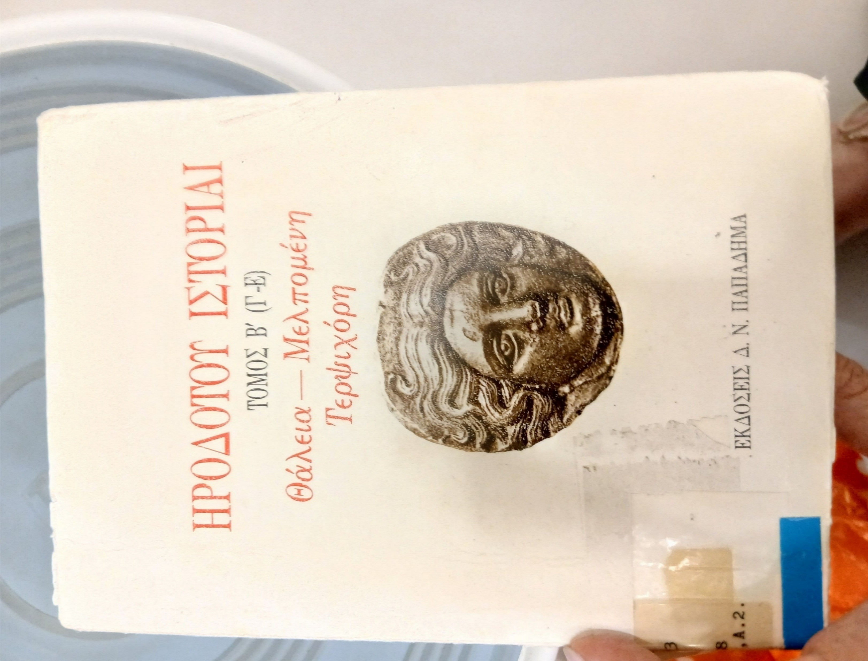
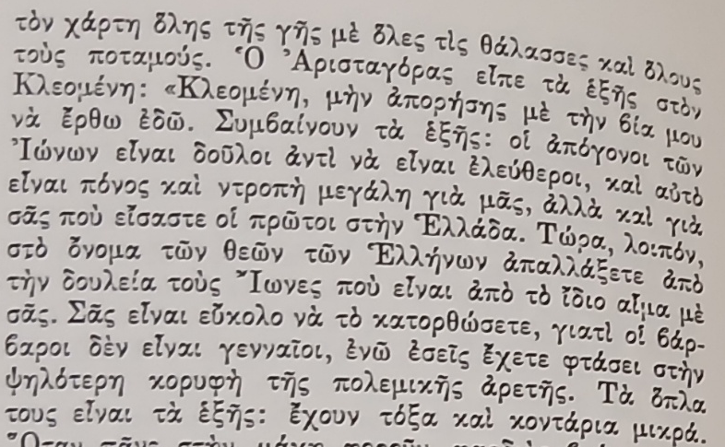
Η επιστημολογική διάσταση της διδασκαλίας συνδέεται με τους Δείκτες Επιτυχίας:
Ιωνική Επανάσταση : Αίτια & Σημαντικότητα
Ο Αρισταγόρας στη Σπάρτη
Ηρόδοτος, Ηροδότου Ιστορίαι, μτφρ. Άγγελος Βλάχος Παπαδήμας, Αθήνα 1990, σελ. 198.
Θέση :
Πρόθεση :
Πώς επηρεάζει η θέση και η πρόθεση του ιστορικού την αναπαράσταση ενός συγκεκριμένου ιστορικού γεγονότος;

Slide 42
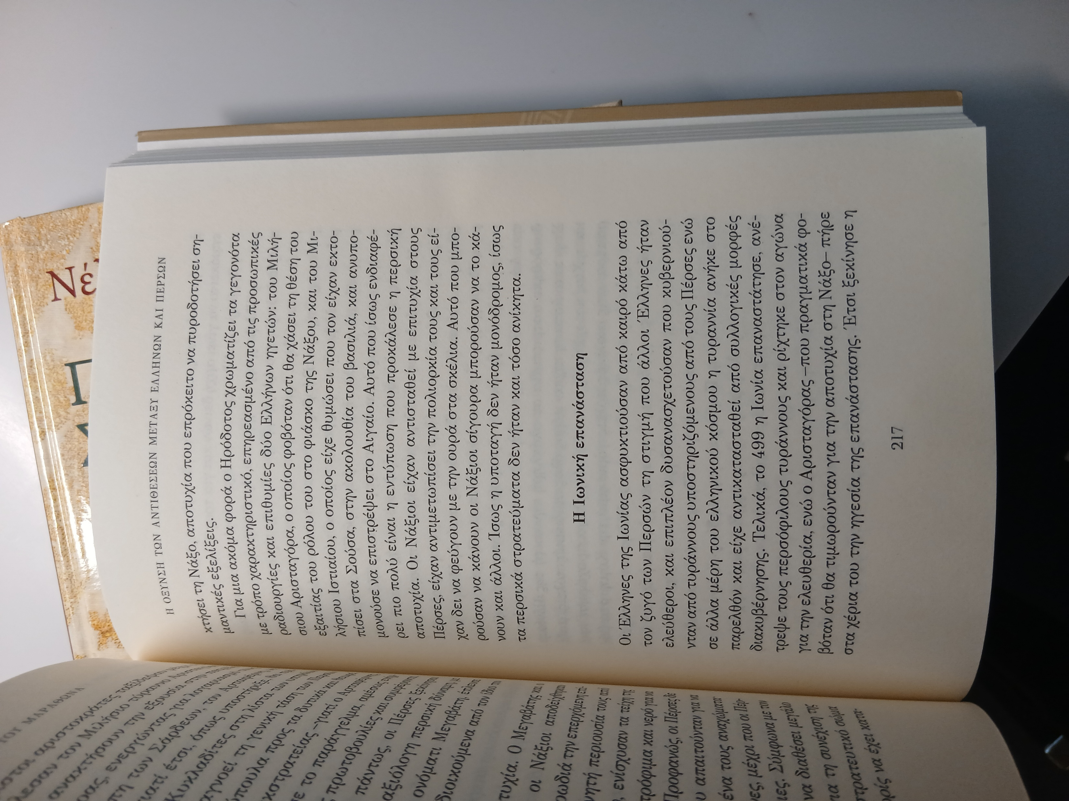
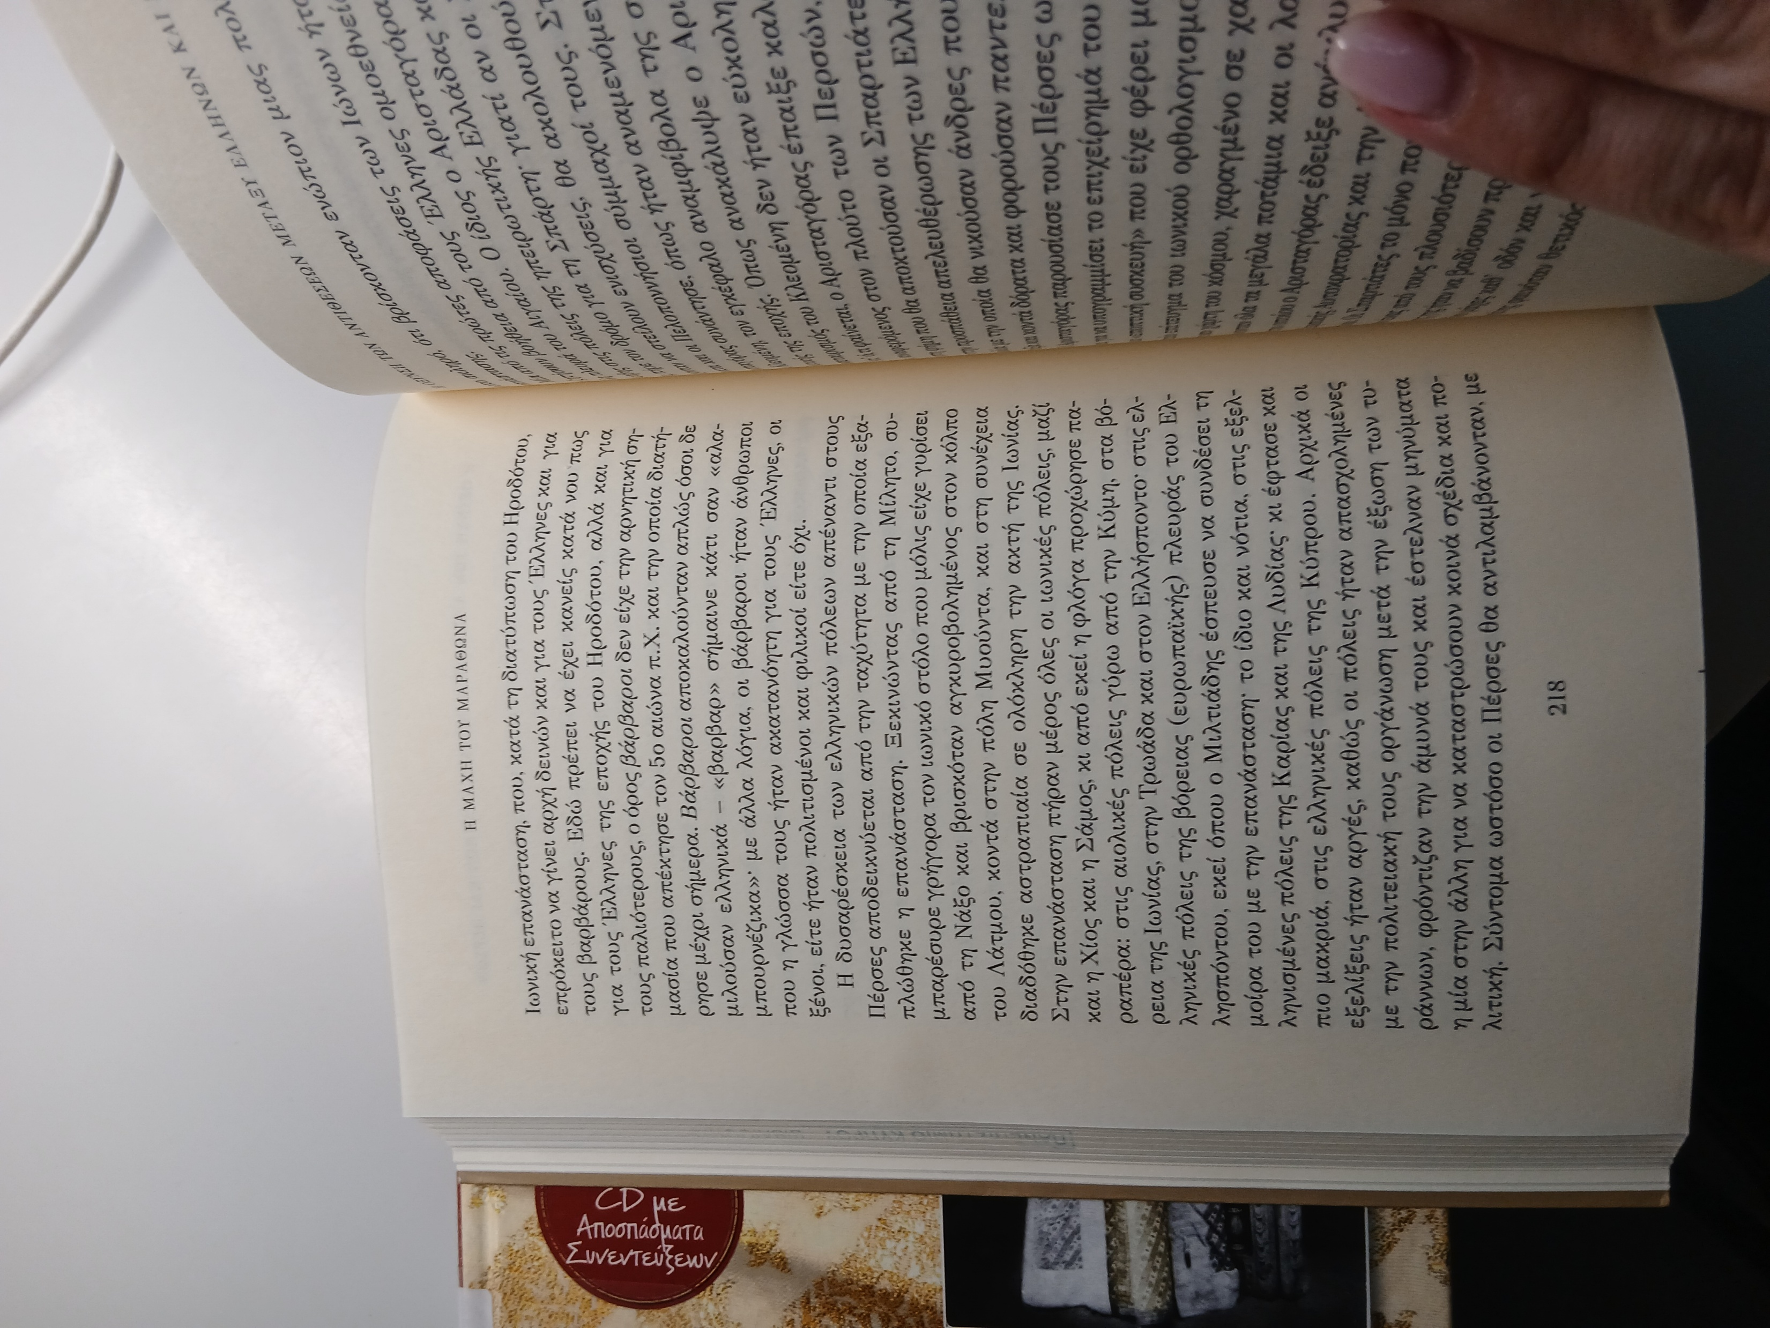
Η επιστημολογική διάσταση της διδασκαλίας συνδέεται με τους Δείκτες Επιτυχίας:
Ιωνική Επανάσταση : Αίτια & Σημαντικότητα
Richard A. Billows, Η μάχη του Μαραθώνα: πώς μία μάχη άλλαξε τον δυτικό πολιτισμό, Πατάκης, Αθήνα 2012, σ. 217, 218.
Θέση :
Πρόθεση :
Πώς επηρεάζει η θέση και η πρόθεση του ιστορικού την αναπαράσταση ενός συγκεκριμένου ιστορικού γεγονότος;

Slide 43
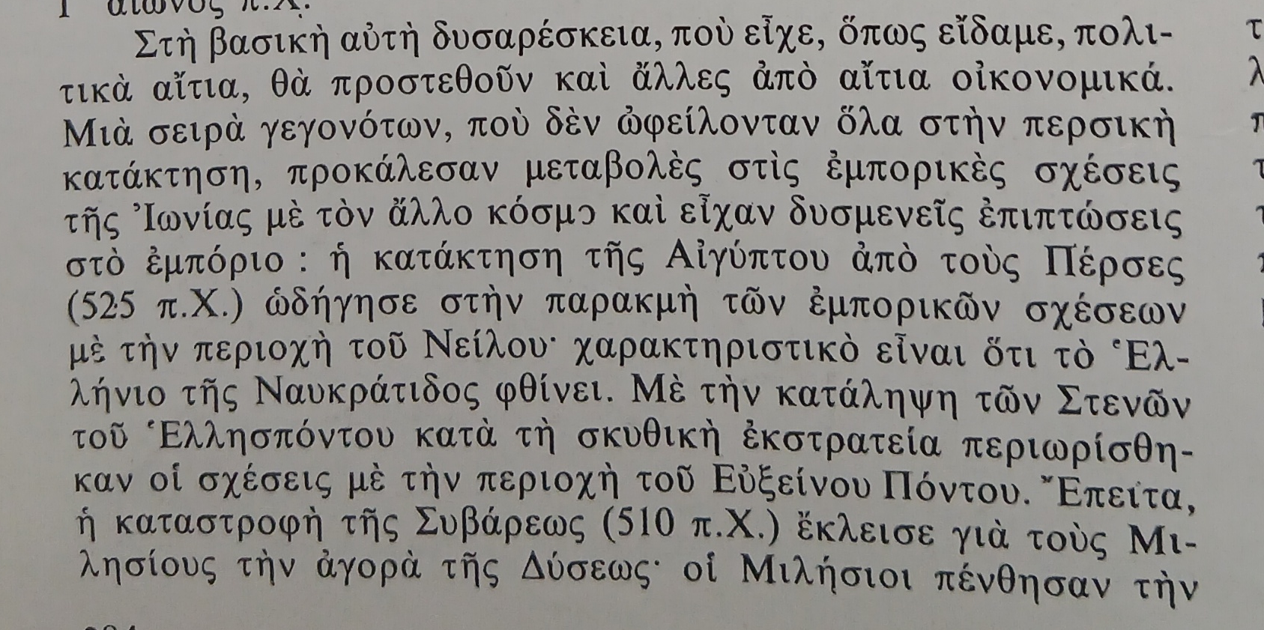
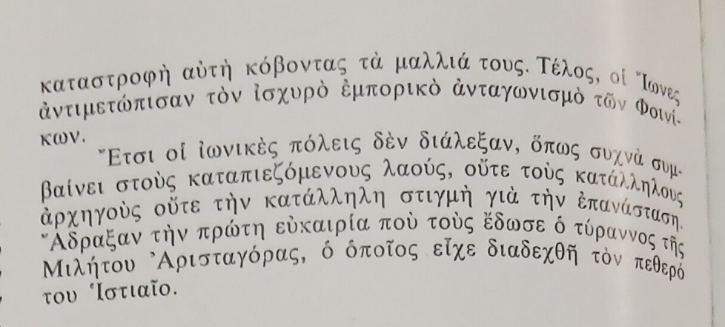
Η επιστημολογική διάσταση της διδασκαλίας συνδέεται με τους Δείκτες Επιτυχίας:
Ιωνική Επανάσταση : Αίτια & Σημαντικότητα
Θέση :
Πρόθεση :
Μανόλης Ανδρόνικος κ.ά., Ιστορία του Ελληνικού Έθνους, τόμος Β’, Αθήνα 1970, σελ. 284 .
Πώς επηρεάζει η θέση και η πρόθεση του ιστορικού την αναπαράσταση ενός συγκεκριμένου ιστορικού γεγονότος;

Slide 44
Να φανταστείτε ότι είστε ένας πολίτη της Μιλήτου της εποχής εκείνης. Ποιο κίνητρο θα αποτελούσε για εσάς τον καθοριστικότερο παράγοντα για τη συμμετοχή στην εξέγερση;
«Οι Έλληνες της Μικράς Ασίας δεν μπορούν πια να ζουν κάτω από τον ζυγό των Περσών. Το αίμα μας είναι ελληνικό και η καρδιά μας ανήκει στην ελευθερία!»
η αποκατάσταση της πολιτικής αυτονομίας/ η ελευθερία
η ανακοπή της οικονομικής εξαθλίωσης
η υποστήριξη στην ηγεσία του Αρισταγόρα
«Η ζωή στις ιωνικές πόλεις έχει γίνει αβάσταχτη λόγω των φόρων. Οι έμποροι χάνουν συνεχώς χρήματα επειδή οι δρόμοι της θάλασσας είναι κλειστοί!»
«Με τον Αρισταγόρα για την ισονομία και το ελεύθερο εμπόριο!»
Αποδίδοντας τη φωνή της αρχαίας Μιλήτου μέσα από τη διατύπωση συνθημάτων

Slide 45
Αν καλούμασταν να ιεραρχήσουμε τα αίτια της Ιωνικής Επανάστασης μέσα από τη βιωματική εμπειρία ενός κατοίκου της Μιλήτου, ποιο επιχείρημα θα κρινόταν ως το πλέον πειστικό για την ανάληψη ένοπλης δράσης;
«Οι Έλληνες της Μικράς Ασίας δεν μπορούν πια να ζουν κάτω από τον ζυγό των Περσών. Το αίμα μας είναι ελληνικό και η καρδιά μας ανήκει στην ελευθερία!»
η αποκατάσταση της πολιτικής αυτονομίας/ η ελευθερία
η ανακοπή της οικονομικής εξαθλίωσης
η υποστήριξη στην ηγεσία του Αρισταγόρα
«Η ζωή στις ιωνικές πόλεις έχει γίνει αβάσταχτη λόγω των φόρων. Οι έμποροι χάνουν συνεχώς χρήματα επειδή οι δρόμοι της θάλασσας είναι κλειστοί!»
«Με τον Αρισταγόρα για την ισονομία και το ελεύθερο εμπόριο!»

Slide 46



Διδακτικά Εγχειρίδια
Θεόδωρος Κατσουλάκος, Γεωργία Κοκκορού - Αλευρά, Βασίλειος Σκουλάτος, Αρχαία Ιστορία, Α΄ Γυμνασίου, Εκδόσεις ΙΤΥΕ «Διόφαντος», Αθήνα 2015, σ. 57-59.
Αγγελική Παντελίδου, Καλλιόπη Πρωτοπαπά, Σάββας Γιαλλουρίδης, Ιστορία της Κύπρου για το Γυμνάσιο, Υπηρεσία Ανάπτυξης Προγραμμάτων, Λευκωσία, 1994, σ. 26-27, 32-35.

Slide 47
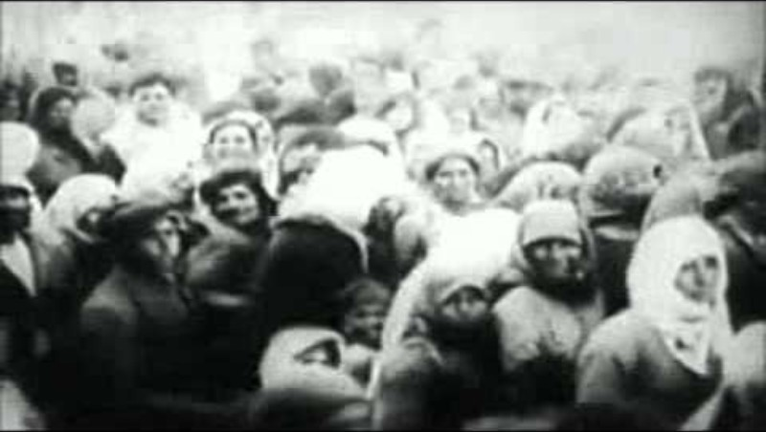
ΜΕΡΟΣ Γ’
Μικρά Ασία/Anadolu 1922
Κριτική Αντίληψη
Σύνδεση με το Παρόν
Διεπιστημονικότητα
Ιστορικός Γραμματισμός
Ιστορική Γνώση
Ιστορική Σκέψη
Χρήση Πηγών
Ιστορική Πλαισίωση
Αιτιότητα
Ιστορική Ενσυναίσθηση
Συνέχεια & Αλλαγή

Slide 48
Στόχος είναι οι μαθητές/μαθήτριες, μέσα από τη σύγκριση πηγών, να αναπτύξουν ιστορική ενσυναίσθηση και να αντιληφθούν την ιστορία ως μια ζωντανή, πολυδιάστατη διαδικασία.
Ο απόηχος της Μικρασιατικής Καταστροφής στην Κύπρο

Slide 49
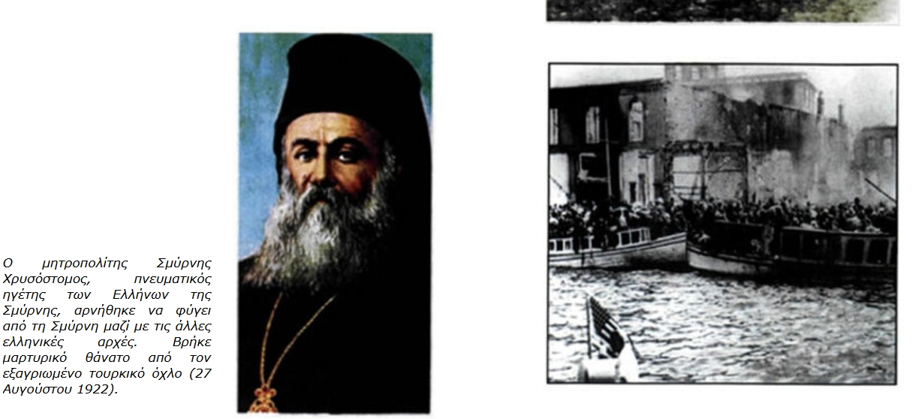
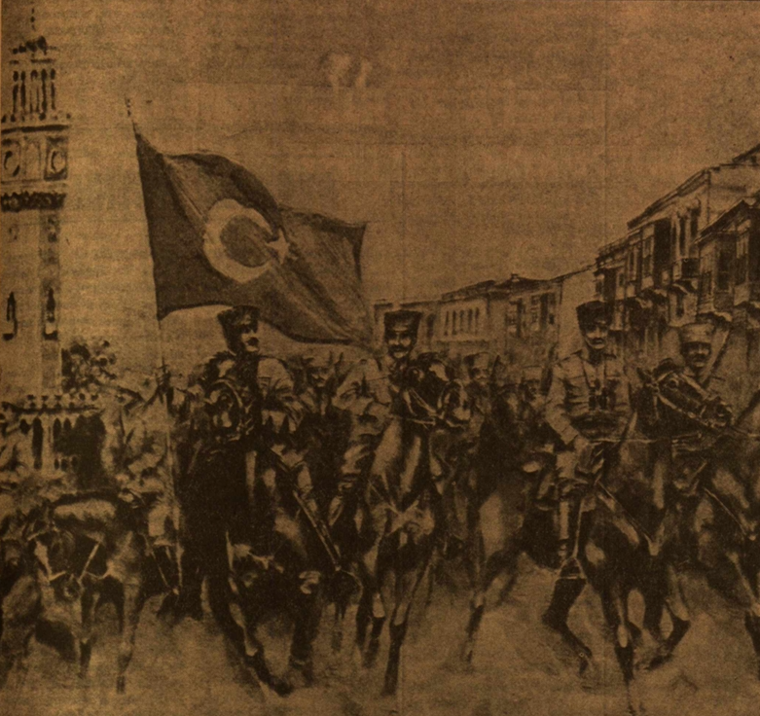
Ιστορικός γραμματισμός - Πολυπρισματικότητα
ΔΕΙΚΤΕΣ ΕΠΙΣΤΗΜΟΛΟΓΙΚΗΣ ΚΑΤΑΝΟΗΣΗΣ (Δείκτες ιστορικών δεξιοτήτων)
Διαφορετικές πληροφορίες ανάμεσα σε διαφορετικές αναπαραστάσεις (ιστορικές αναφορές) ενός γεγονότος/προσώπου/φαινομένου
Πυρηνικές γνώσεις
ΑΝΑΛΥΤΙΚΟ ΠΡΟΓΡΑΜΜΑ ΙΣΤΟΡΙΑΣ Γ΄ ΛΥΚΕΙΟΥ ΚΑΤΕΥΘΥΝΣΗΣ
ΠΕΡΙΕΧΟΜΕΝΟ ΑΝΑΛΥΤΙΚΟΥ ΠΡΟΓΡΑΜΜΑΤΟΣ
Να σχολιάζουν τη συμμετοχή των Κυπρίων εθελοντών στoν Μικρασιατικό Πόλεμο.
(α) Πληροφορίες και επεξήγηση για τον βαθμό συμμετοχής των Κυπρίων στον Μικρασιατικό Πόλεμο
(β) Οι εθνικοί έρανοι των Κυπρίων
(γ) η περίθαλψη και φιλοξενία προσφύγων
Μικρασιατική καταστροφή
Ελληνικό σχολικό εγχειρίδιο
Πόλεμος της Ανεξαρτησίας
Τουρκικό σχολικό εγχειρίδιο
Ι. Κολιόπουλος, Κ. Σβολόπουλος, Ε. Χατζηβασιλείου, Θ. Νημάς , Χ. Σχολινάκη-Χελιώτη, Ιστορία του Νεότερου και του Σύγχρονου Κόσμου (από το 1815 έως σήμερα), Γ΄ Τάξη Γενικού Λυκείου, Βιβλίο Μαθητή, ΥΠΔΜΘ - ΙΤΥΕ-ΔΙΟΦΑΝΤΟΣ, Αθήνα 2016, σ. 88-93.
Εφημερίδα Bozkurt, 9 Σεπτεμβρίου 1977.
Αναλυτικό Πρόγραμμα

Slide 50
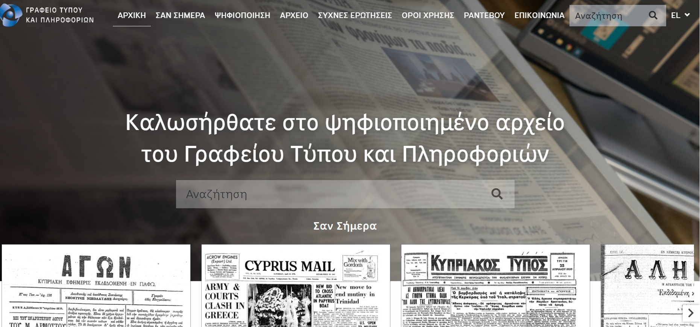
PIO Digital Collections EL · Αρχική · PIO
Ψηφιοποιημένο αρχείο του Γραφείου Τύπου και Πληροφοριών

Slide 51
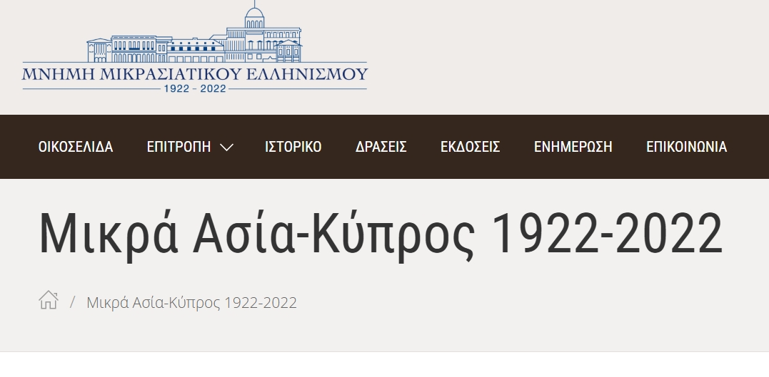

ΔΕΙΚΤΕΣ ΕΠΙΣΤΗΜΟΛΟΓΙΚΗΣ ΚΑΤΑΝΟΗΣΗΣ (Δείκτες ιστορικών δεξιοτήτων)
Χρήση και Ανάλυση Πηγών
Αλλαγή και Συνέχεια
Ιστορική Ενσυναίσθηση
[...] Τῇ 1ῃ τοῦ μηνὸς τηλεγράφημα τοῦ Σεβασμ. Μητροπολίτου Κιτίου ἐκ Λάρνακος ἀνήγγειλε πρὸς τὸν ἐντ. Δήμαρχον Λευκωσίας κ. Α. Λιασίδην ὅτι ἀτμόπλοιον ἔφερε 506 πρόσφυγας ἐκ τῶν ἀκτῶν τῆς Ἀλλαγιᾶς καὶ ἀνέφερε περὶ μερίμνης παρὰ ταῖς πολιτικαῖς ἀρχαῖς ὅπως ἐπιτραπῇ ἡ ἀποβίβασις αὐτῶν εἰς Κύπρον.
Περιοδικό Ο ΑΠΟΣΤΟΛΟΣ ΒΑΡΝΑΒΑΣ, «ΧΡΟΝΙΚΑ», 15 Οκτωβρίου 1922.
[...] Μεταξὺ τῶν διὰ τοῦ «Εὐστρατίου» εἰς Λάρνακα ἀφιχθέντων Κυπρίων Προσφύγων εὑρίσκεται καὶ ὁ ἀπὸ τοῦ 1912 σχεδὸν ἀδιαλείπτως ὑπηρετῶν ἐν τῷ Ἑλληνικῷ στρατῷ καὶ ἐπαξίως προβιβασθεὶς εἰς ἐπιλοχίαν κ. Εὐστάθιος χ΄΄ Δημητρίου. Ὁ κ. Χατζηδημητρίου παρηκολούθησε τὸν Μικρασιατικὸν πόλεμον σχεδὸν ἀπ᾽ ἀρχῆς αὐτοῦ, τελευταίως δὲ μάλιστα εὑρίσκετο μεταξὺ τοῦ αἰχμαλωτισθέντος σώματος Κλαδᾶ κατώρθωσε ὅμως εὐτυχῶς νὰ ἀποδράσῃ καὶ νὰ σωθῇ, εὑρισκόμενος νῦν ἐν τῷ λοιμοκαθαρτηρίῳ.
Εφημερίδα Φωνή της Κύπρου, «ΕΚ ΛΑΡΝΑΚΟΣ», 5)18 Νοεμβρίου 1922.
[...] Πάνυ ἀξιέπαινον δρᾶσιν ἐξακολουθεῖ καταβάλλον καὶ τὸ ἐν τῇ πόλει ἡμῶν Σωματεῖον «Ἕνωσις τῶν Ἑλληνίδων» ὑπὲρ τῆς ἀνακουφίσεως τῶν προσφύγων ἐκ Μ. Ἀσίας. Τοῦτο συμμορφούμενον πρὸς συστατήριον ἐπιστολὴν τῆς Α. Μ. τοῦ Ἀρχιεπισκόπου πρὸς αὐτὸ διὰ τὸ ζήτημα τῆς προστασίας τῶν προσφύγων ἐπεδόθη μετὰ πολλοῦ ζήλου εἰς τὴν συλλογὴν παρὰ τῶν ἐμπόρων διαφόρων εἰδῶν ὑφασμάτων ἐξ ὧ παρασκευάσθησαν ἐνδύματα κατανεμηθέντα εἰς τοὺς πρόσφυγας ὄχι μόνον ἐν Λευκωσίᾳ ἀλλὰ καὶ ἐν ἄλλαις πόλεσι τῆς Κύπρου. Λίαν πολύτιμος εἰς τὴν ἐπὶ τούτῳ ἐνέργειαν εἶνε ἡ συμβολη τῆς ἐριτίμου προέδρου τοῦ Σωματεῖου κ. Θεανοῦς Α. Λιασίδου, τῆς ἐλλογ. Διευθυντρίας τοῦ Παρθεναγωγείου Φανερωμένης Δ)δος Ἑλένης Χρίστου, τῶν λοιπῶν διδασκαλισσῶν ἐν τῇ πόλει ἡμῶν καὶ μαθητριῶν.
Περιοδικό Ο ΑΠΟΣΤΟΛΟΣ ΒΑΡΝΑΒΑΣ, «ΧΡΟΝΙΚΑ», 30 Σεπτεμβρίου 1922.

Slide 52
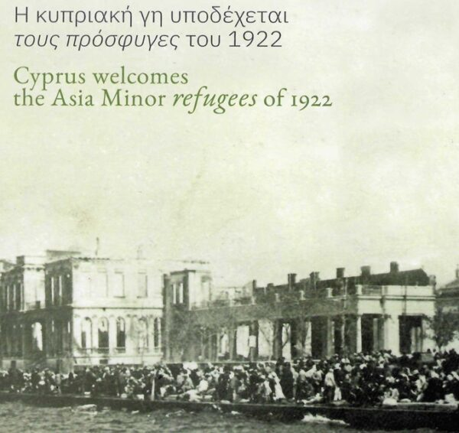
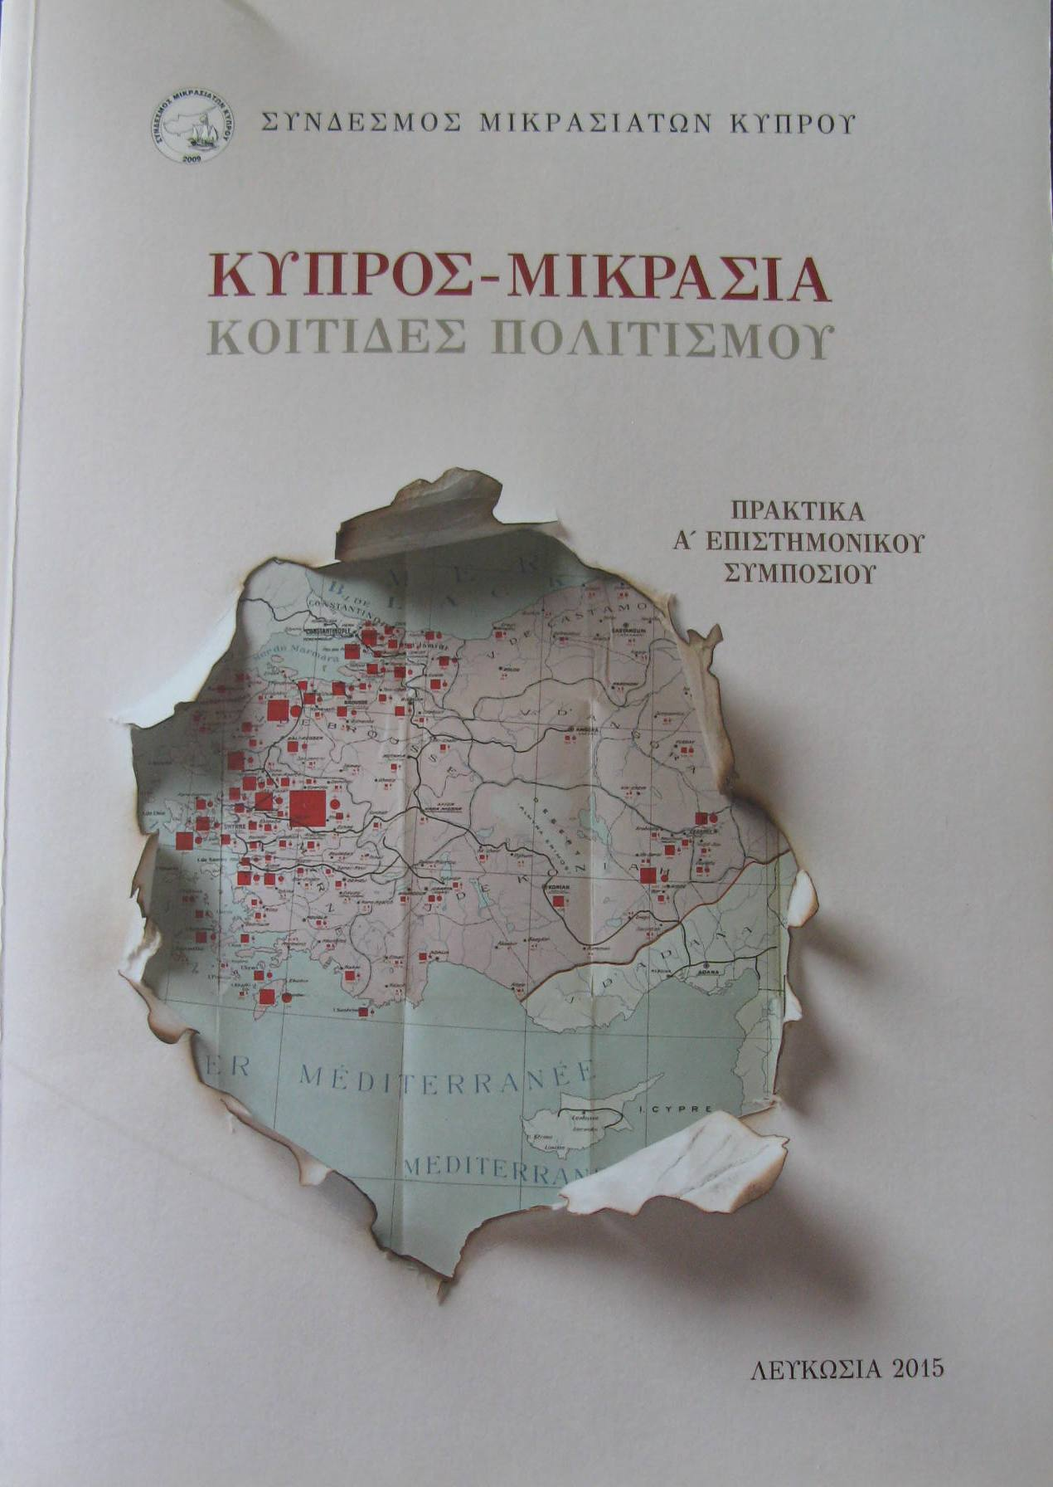

Slide 53

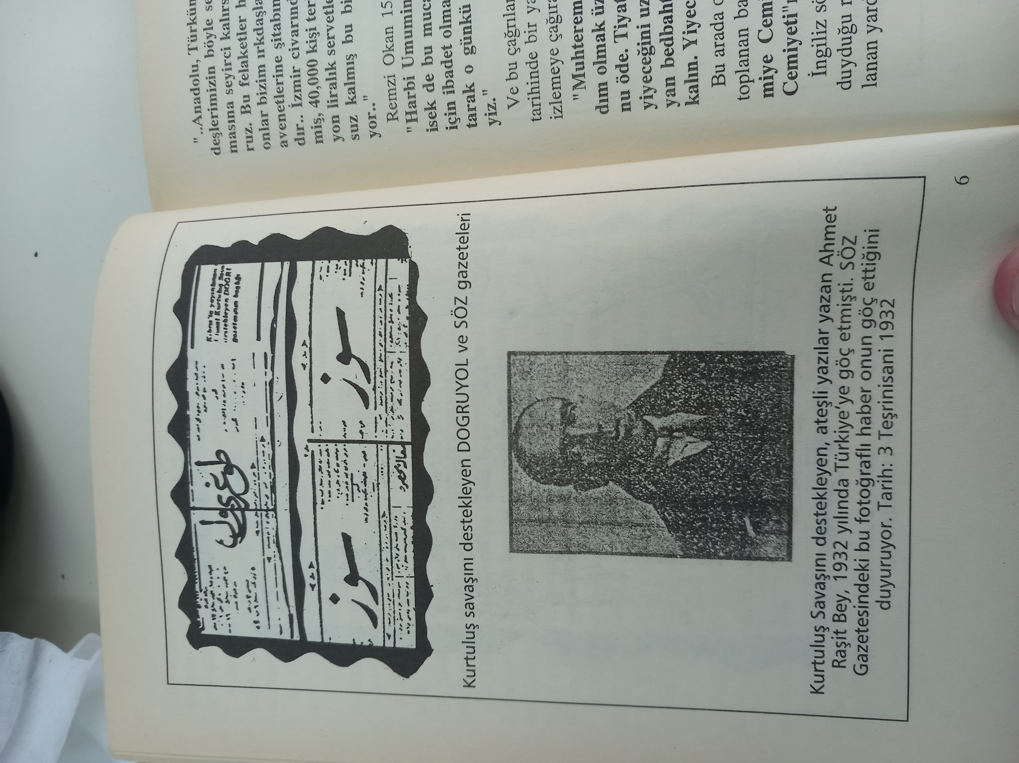
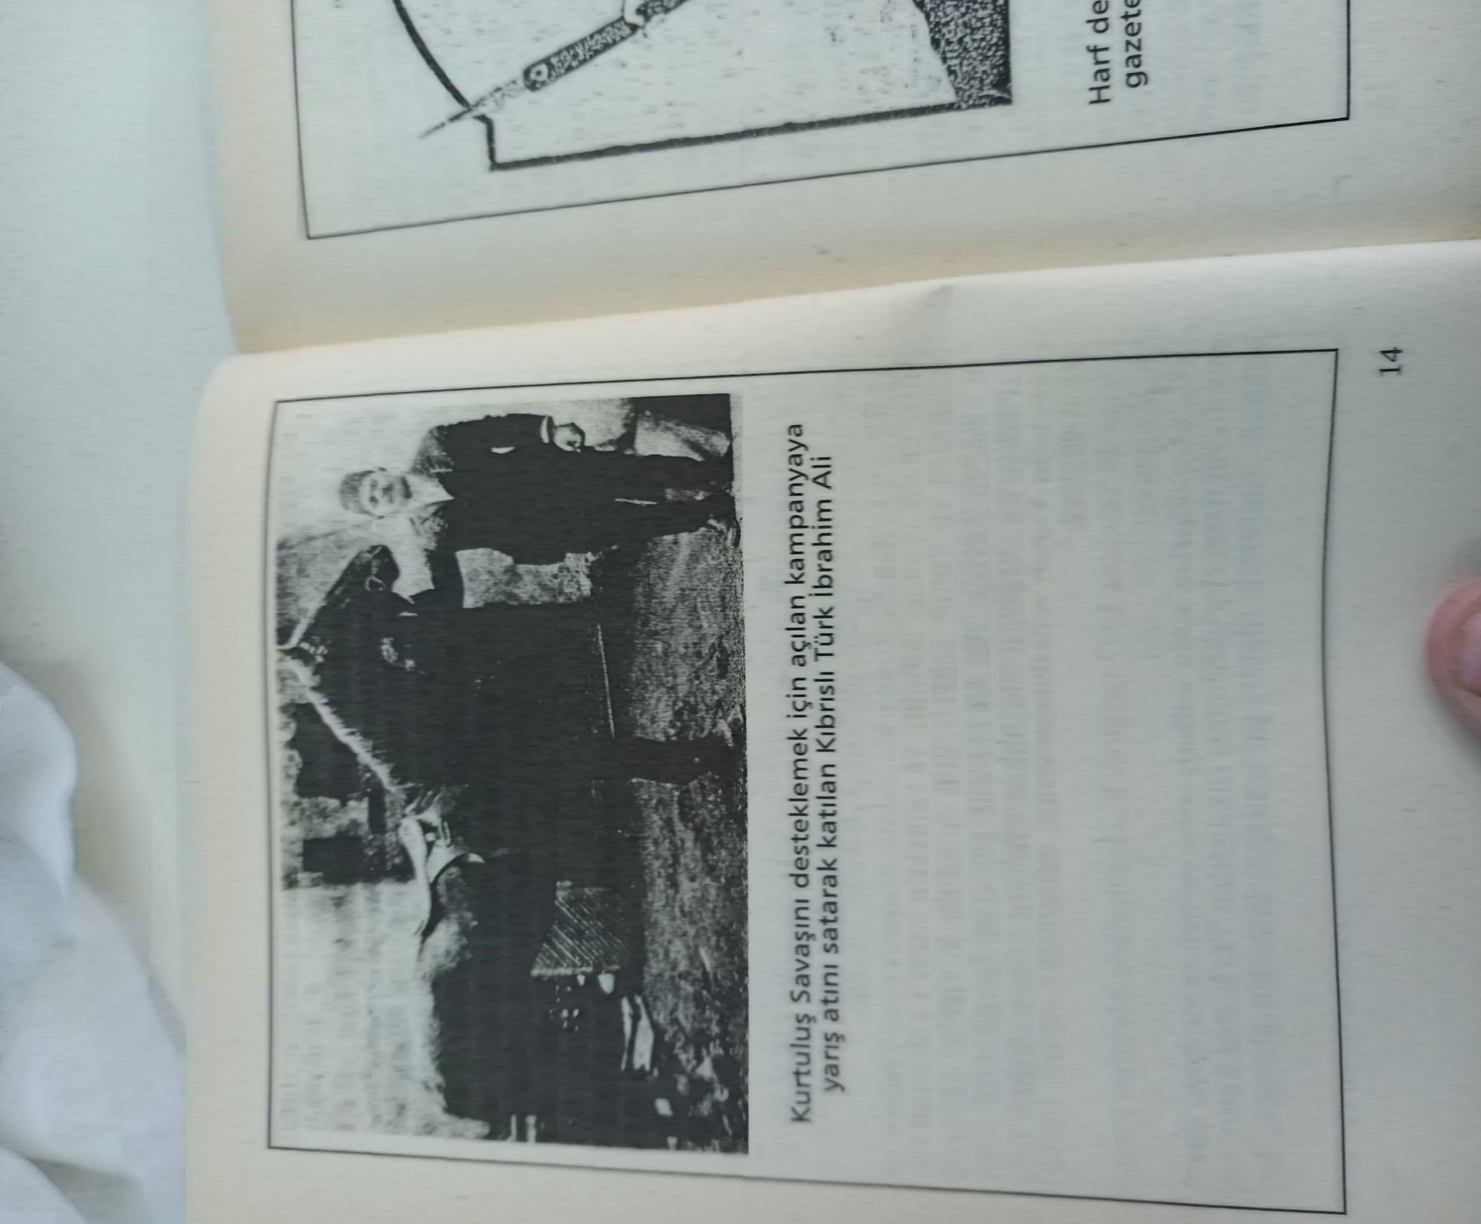
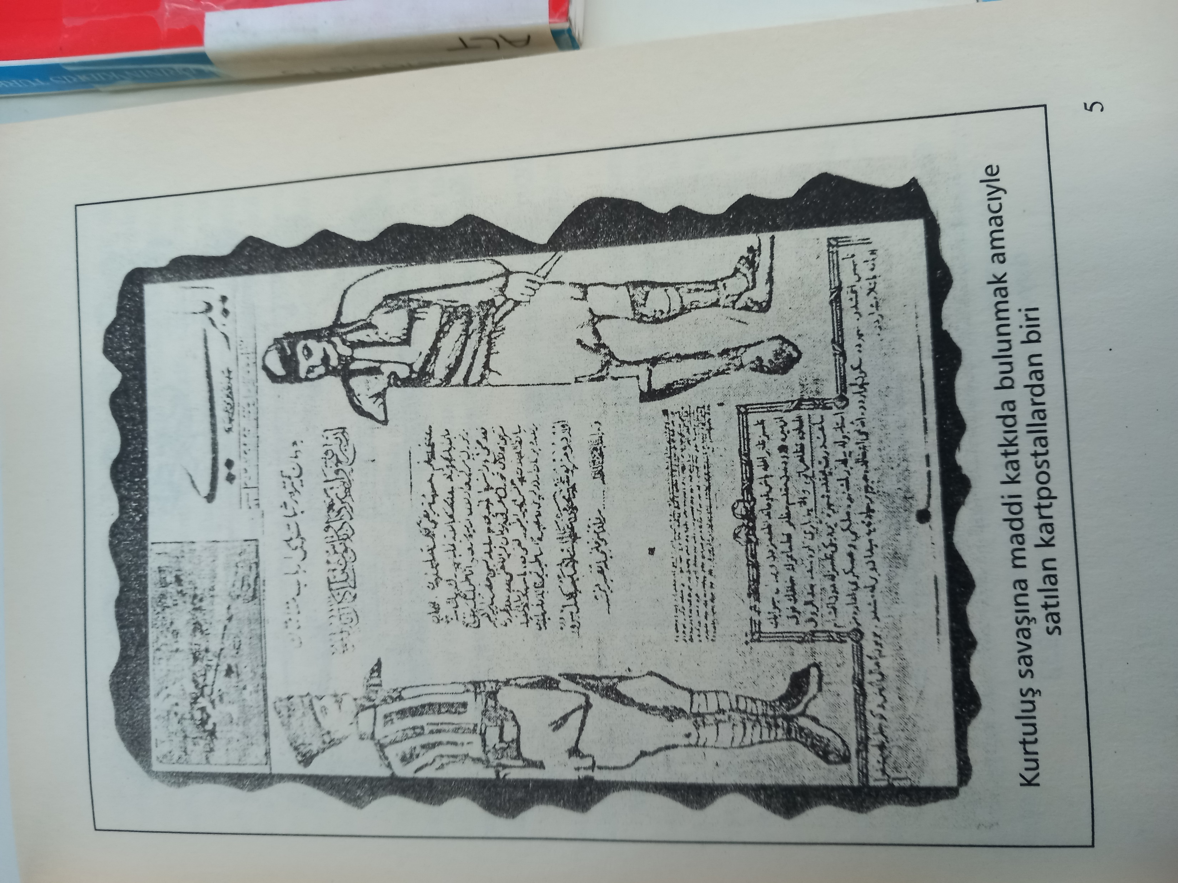
Ταχυδρομικό δελτάριο με σκοπό την οικονομική ενίσχυση του Αγώνα της Ανεξαρτησίας.
Ο Τ/κ İbrahim Ali πώλησε το άλογό του προκειμένου να συνδράμει οικονομικά στον Αγώνα της Ανεξαρτησίας.
Ahmet Raşit Bey : δικηγόρος, αρθρογράφος στην εφημερίδα Söz, ένθερμος υποστηρικτής του Πολέμου της Ανεξαρτησίας.
İsmail Sabahattin & Ergin Birinci, Atatürk döneminde Türkiye Kıbrıs ilişkileri 1919-1938, KKTC Milli Eğitim ve Kültür Bakanlığı, Λευκωσία 1989, σελ. 5.
İsmail Sabahattin & Ergin Birinci, Atatürk döneminde Türkiye Kıbrıs ilişkileri 1919-1938, KKTC Milli Eğitim ve Kültür Bakanlığı, Λευκωσία 1989, σελ. 14.
İsmail Sabahattin & Ergin Birinci, Atatürk döneminde Türkiye Kıbrıs ilişkileri 1919-1938, KKTC Milli Eğitim ve Kültür Bakanlığı, Λευκωσία 1989, σελ. 6.

Slide 54
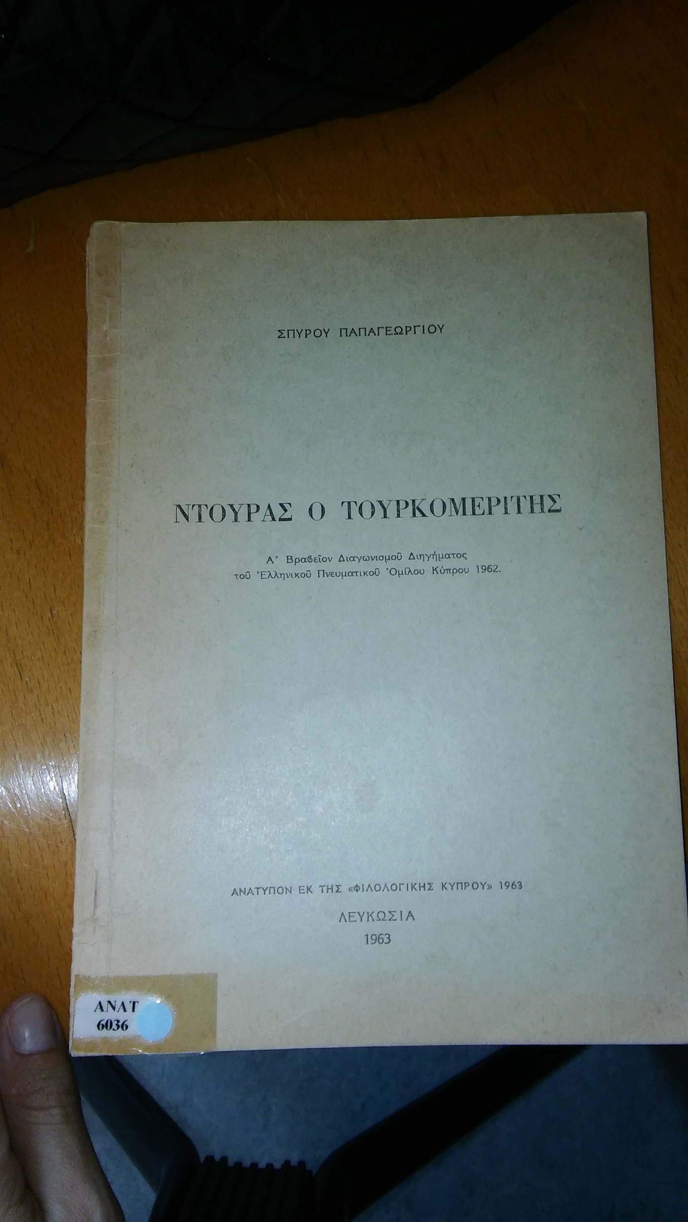
ΔΕΙΚΤΕΣ ΕΠΙΣΤΗΜΟΛΟΓΙΚΗΣ ΚΑΤΑΝΟΗΣΗΣ
(Δείκτες ιστορικών δεξιοτήτων)
Ιδέες και αντιλήψεις των ανθρώπων στο παρελθόν για συγκεκριμένα θέματα
Ο Σπύρος Παπαγεωργίου στο «Ντούρας ο Τουρκομερίτης», με αφορμή την εκδίωξη των Ελλήνων από τη Σμύρνη, συγκροτεί την εικόνα του εθνικού Άλλου «ο Τούρκος στο θυμό του πάντα έχει δυο φωτιές, μια στην ψυχή του και μια στο χέρι».
Περιοδικό Φιλολογική Κύπρος, «Ντούρος ο Τουρκομερίτης», Ελληνικός Πνευματικός Όμιλος Κύπρου, 1963, σελ. 78.
Ανέκδοτο μυθιστόρημα της Τατιάνας Γκρίτση - Μιλλιέξ «Ενώπιος ενωπίω»
[…]Είχε έρθει κι΄ αυτή απ΄ την Ανατολή όπου της είχανε σκοτώνει τους έξη γιούς και τον άντρα της, όπου για να της ξεκολλήσουνε οι Τούρκοι από τ ΄ αυτιά τα σκουλαρίκια της τα ξεσκίσανε κι΄ έμεινε εκείνη η άγρια λαβωματιά.
Περιοδικό Κυπριακά Χρονικά , «Ενώπιος ενωπίω», τ. 28, Φεβρουάριος 1963, σ. 104-111.
Η διασύνδεση Ιστορίας και Λογοτεχνίας.
Η διδακτική πρόταση αξιοποιεί ρεπερτόρια λόγου από τη Λογοτεχνία, επιδιώκοντας να μετατρέψει τη σχολική τάξη σε πεδίο κριτικής διερεύνησης.
Εργαλείο αποδόμησης ή ενίσχυσης των στερεοτύπων

Slide 55
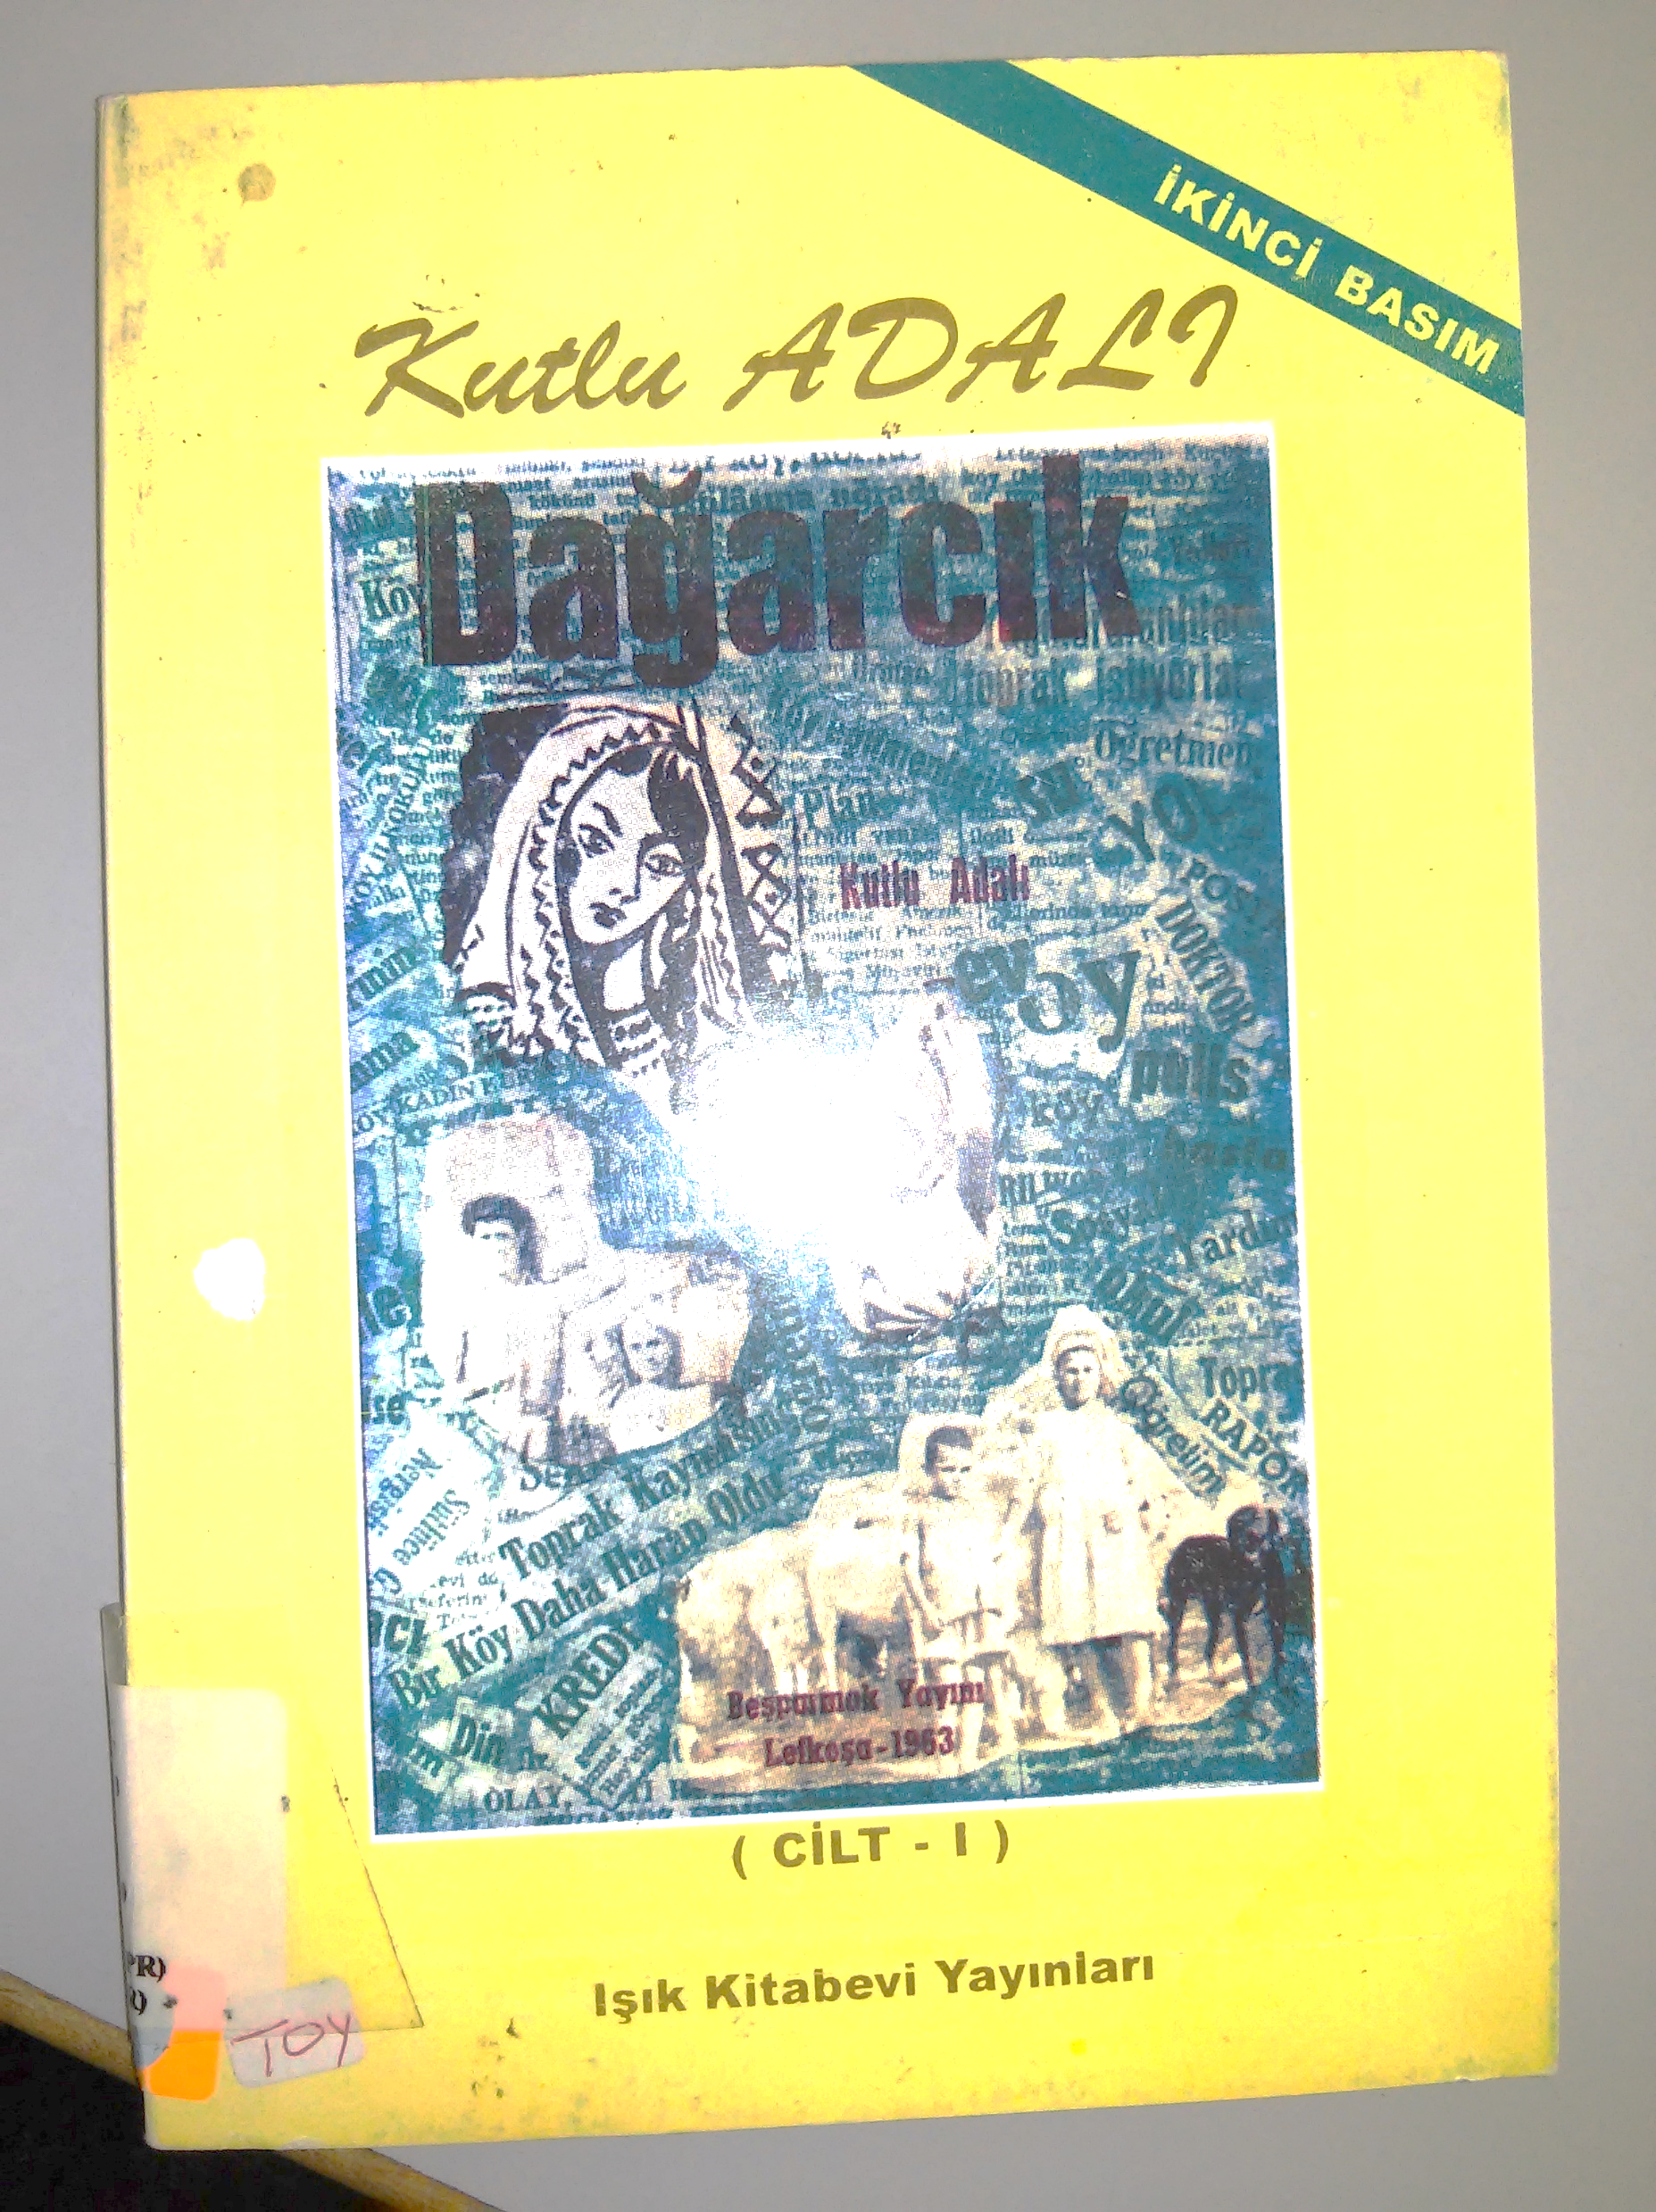
Διαμόρφωση συλλογικών ταυτοτήτων στο νησί
Στο έργο του Dağarcık ο Kutlu Adalı καταγράφει μια χαρακτηριστική μεταβολή στη συλλογική ψυχολογία των κατοίκων του χωριού Dağlarbaşı (Μαλλιά Λεμεσού), η οποία ακολουθεί τις φάσεις του Τουρκικού Πολέμου της Ανεξαρτησίας. Αρχικά οι Έλληνες κάτοικοι κορόιδευαν τους Τούρκους ενώ μετά την εκδίωξη των Ελλήνων από τη Σμύρνη οι Τούρκοι κορόιδευαν τους Έλληνες. Στο χωριό Dağyolu (Φώτα Κερύνειας), ένας Τούρκος προσφέρει θυσία για την επιτυχία του Atatürk ενώ ένας Έλληνας αστυνομικός τον κοιτάζει με μίσος και φόβο, απαγορεύοντάς του τη θυσία. Στο χωριό Kavaklı (Άγιος Γεώργιος Πάφου), οι Έλληνες αναγκάζονται να εγκαταλείψουν τις εστίες τους. Πολύ χαρακτηριστικοί είναι οι στίχοι: "Askerinle binler yaşa" (Χιλιόχρονος με τον στρατό σου) και "Yüzbin Yunan kellesini" (Εκατό χιλιάδες ελληνικά κεφάλια).
Kutlu Adalı, Dağarcık 1: Geçtiğim köylerden notlar, Beşparmak, Λευκωσία 1963, σ. 93, 152.
Εργασία :
Βρισκόμαστε στον Σεπτέμβριο του 1922. Στην Κύπρο, οι ειδήσεις από το μέτωπο της Μικράς Ασίας φτάνουν με καθυστέρηση, αλλά προκαλούν μεγάλη αναστάτωση. Στο ίδιο χωριό ζουν δύο φίλοι, ο Μιχάλης και ο Ali.
Χώρισε τη σελίδα σου στα δύο και γράψε μια σύντομη καταχώρηση στο ημερολόγιο τους, προσπαθώντας να μπεις στη θέση τους.
πολυπρισματική πρόσληψη των γεγονότων
Ιστορική Ενσυναίσθηση

Slide 56
ΜΕΡΟΣ Δ’
Αυτοαξιολόγηση
Κριτική Αντίληψη
Σύνδεση με το Παρόν
Διεπιστημονικότητα
Ιστορικός Γραμματισμός
Ιστορική Γνώση
Ιστορική Σκέψη
Χρήση Πηγών
Ιστορική Πλαισίωση
Αιτιότητα
Ιστορική Ενσυναίσθηση

Slide 57
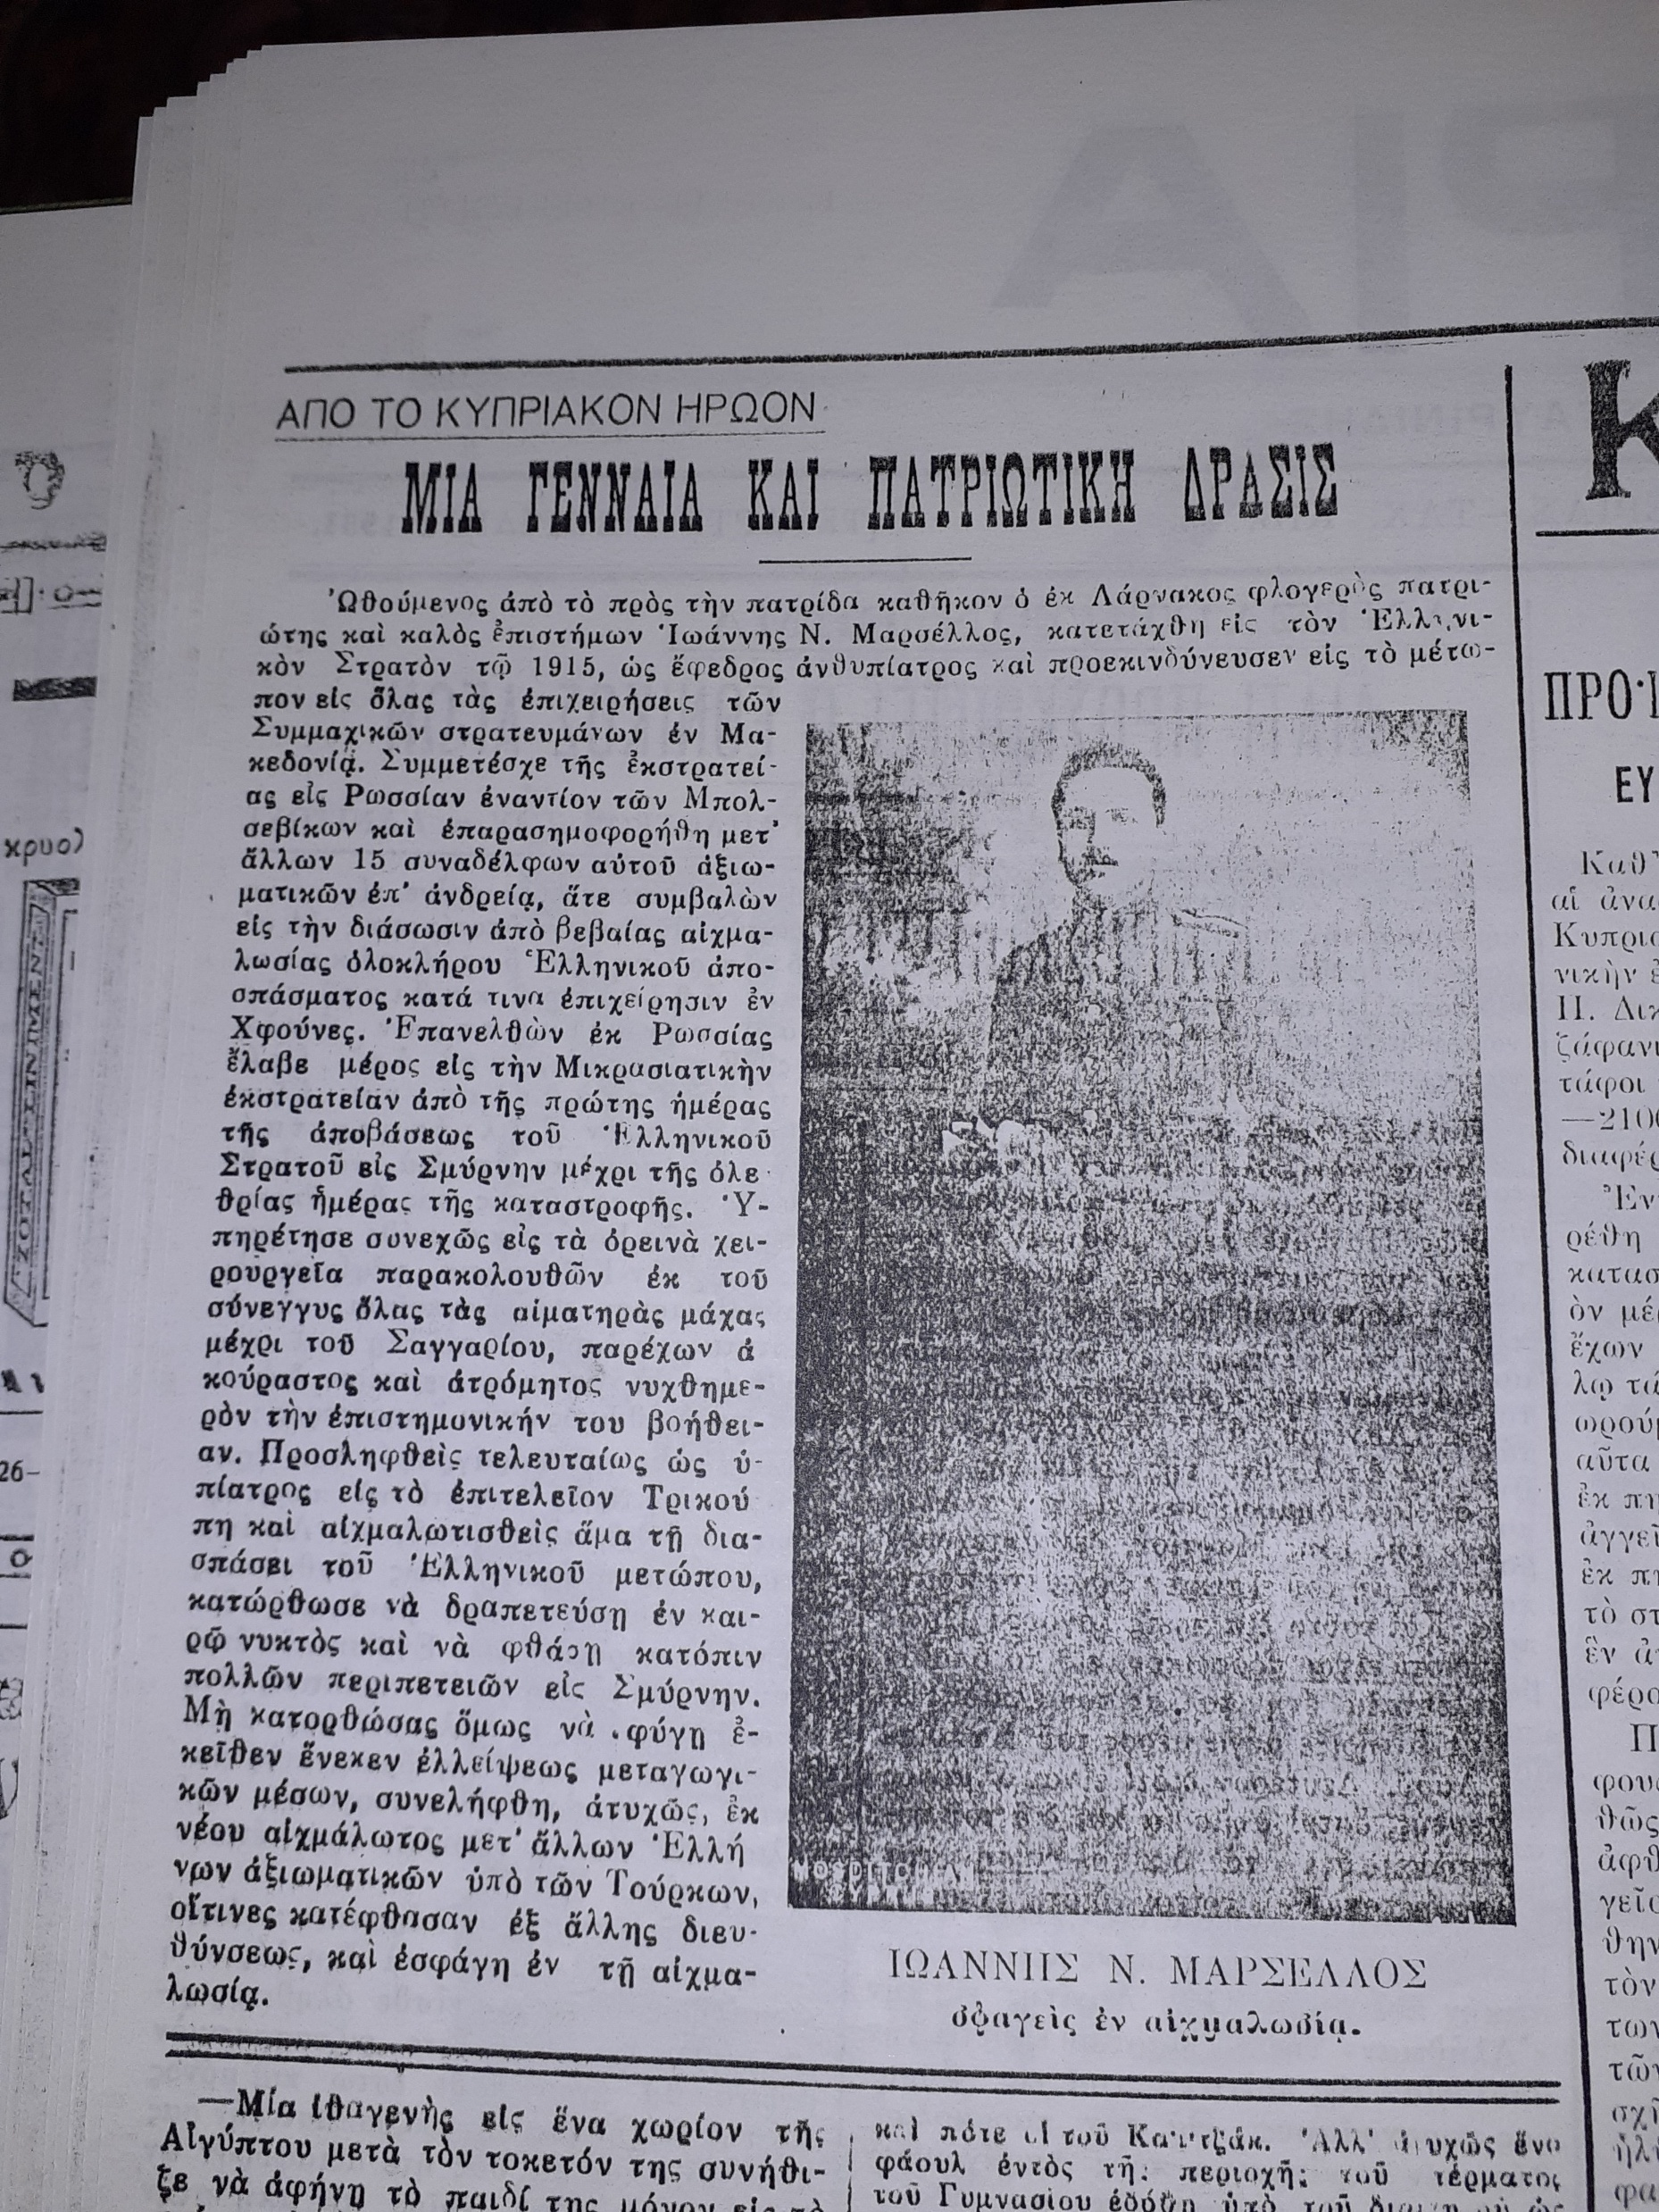
Παράλληλες υπερβάσεις: Ο Τουρκοκύπριος κεμαλιστής και ο Ελληνοκύπριος εθελοντής στρατιώτης
Ο Τ/κ İbrahim Ali πώλησε το άλογό του προκειμένου να συνδράμει οικονομικά στον Αγώνα της Ανεξαρτησίας.
Εφημερίδα Ελευθερία, «Μια γενναία και πατριωτική δράσις», 1 Απριλίου 1931.
Μέσα από τις περιπτώσεις του Τουρκοκυπρίου που θυσιάζει την περιουσία του για την ενίσχυση του κεμαλικού αγώνα και του Ελληνοκυπρίου που συμμετέχει ενεργά στη Μικρασιατική Εκστρατεία, αναδεικνύεται η ικανότητα του ατόμου να υπερβαίνει την προσωπική του σφαίρα και να εντάσσεται οργανικά στα μεγάλα ιδεολογικά και πολεμικά προσκλητήρια της εποχής του.
İsmail Sabahattin & Ergin Birinci, Atatürk döneminde Türkiye Kıbrıs ilişkileri 1919-1938, KKTC Milli Eğitim ve Kültür Bakanlığı, Λευκωσία 1989, σελ. 14.
Σήμερα, υπάρχουν ιδέες ή σκοποί που θα μπορούσαν να ωθήσουν έναν άνθρωπο να ξεπεράσει το προσωπικό του συμφέρον;

Slide 58
Διδακτικά Εγχειρίδια
Ε. Λούβη, Δ. Χρ. Ξιφαράς, Νεότερη και Σύγχρονη Ιστορία Γ΄ Γυμνασίου, ΙΤΥΕ «Διόφαντος», Αθήνα 2016. σ. 105-107, 121-122.
Αγγελική Παντελίδου, Καλλιόπη Πρωτοπαπά, Σάββας Γιαλλουρίδης, Ιστορία της Κύπρου για το Γυμνάσιο, Υπηρεσία Ανάπτυξης Προγραμμάτων, Λευκωσία, 1994, σελ. 110.
Ι. Κολιόπουλος, Κ. Σβολόπουλος, Ε. Χατζηβασιλείου, Θ. Νημάς , Χ. Σχολινάκη-Χελιώτη, Ιστορία του Νεότερου και του Σύγχρονου Κόσμου (από το 1815 έως σήμερα), Γ΄ Τάξη Γενικού Λυκείου, Βιβλίο Μαθητή, ΥΠΔΜΘ - ΙΤΥΕ-ΔΙΟΦΑΝΤΟΣ, Αθήνα 2016, σ. 88-93.
Α. Παντελίδου, Κ. Χατζηκωστή, Χ. Σαββίδου, Κ. Κατσώνη, Ιστορία της Κύπρου. Μεσαιωνική – Νεότερη (1192-1974), ΥΠΠ-ΥΑΠ, Λευκωσία 2002, σ. 189, 221.
Π. Παπαπολυβίου, Η συμμετοχή των Κυπρίων στους εθνικούς αγώνες. (https://istom.schools.ac.cy/index.php/el/yliko/chrisimo-yliko/15-chrisimo-yliko/132-c-gymnasiou)

Slide 59

Διάλειμμα
Διάλειμμα
Διάλειμμα
Διάλειμμα
Διάλειμμα

Slide 60

ΠΟΙΟΣ ΜΙΛΑΕΙ
ΥΠΟΝΟΟΥΜΕΝΑ
ΠΟΙΑ ΣΥΜΦΕΡΟΝΤΑ
ΤΙ ΑΠΟΣΙΩΠΑΤΑΙ
Ο ΤΡΟΠΟΣ ΔΙΑΤΥΠΩΣΗΣ
Ιστορία ως δημιούργημα
Κριτική στάση απέναντι στις αφηγήσεις : Μόλις κατανοήσουμε ότι λαμβάνονται αφηγήσεις, ίσως μπορέσουμε να αρχίσουμε να τις αντιμετωπίζουμε κριτικά.
ΕΠΙΘΕΤΑ ΠΟΥ ΦΟΡΤΙΖΟΥΝ ΣΥΝΑΙΣΘΗΜΑΤΙΚΑ ΤΟ ΜΗΝΥΜΑ
Οι ιστορίες διαφέρουν, επειδή αποτελούν προϊόν αποφάσεων.
Αφηγηματικές διεργασίες της ιστορικής ερμηνείας : προοπτική, εστίαση, σκηνή και σύνοψη
Η ΕΠΙΛΟΓΗ ΛΕΞΕΩΝ
Αποδόμηση αναπαραστάσεων του παρελθόντος

Slide 61

www.e-charalambous.com

